Slide 1

Sağlıkta Akreditasyonda Temizlik Standartları
Versiyon 1-Hazırlayanlar: Arş. Gör. Dr. Gülseren Maraş Baydoğan

Slide 2
Sunum Planı
Akreditasyon ve Standart Kavramlarına Genel Bakış
Uluslararası Standart Setlerinde Temizlik Standartları
Ulusal Standart Setlerinde Temizlik Standartları

Slide 3
AKREDİTASYON VE STANDART KAVRAMLARINA GENEL BAKIŞ

Slide 4
Akreditasyon
Akreditasyon, bir sağlık kuruluşunun, önceden tanımlanan standartlara uygunluğunun, herkesçe kabul gören tüzel bir kişilik tarafından değerlendirilip onaylandığı resmi bir süreç” olarak tanımlanmaktadır

Slide 5
Günümüzde tıp teknolojileri ve uygulamalarında yaşanan hızlı ilerlemeler
Tanı ve tedavi süreçlerinde yükselen başarı oranları
Artan hasta sayıları ve hasta beklentileri
Rekabet ortamı
Hastanelerde, tıbbi bakıma ihtiyaç duyan hastalara en kısa sürede, en kaliteli bakım hizmeti sunma gerekliliği
Optimal kalitede hizmet sunum
Profesyonel yönetim anlayışı
Akreditasyon

Slide 6
Sağlıkta Akreditasyonun Önemi
Kalite ve Güvence Sağlar: Akreditasyon, sağlık kuruluşlarının belirlenen kalite standartlarına uygun çalıştığını gösterir. Bu sayede hastalar, aldıkları sağlık hizmetinin güvenli ve kaliteli olduğunu bilir
Hasta Güvenliğini Artırır: Akreditasyon sürecinde hasta güvenliği için gerekli prosedürler ve uygulamalar denetlenir. Böylece hatalar ve riskler minimize edilir
Sürekli İyileştirmeyi Teşvik Eder: Sağlık kuruluşları, akreditasyon için sürekli olarak hizmet kalitelerini gözden geçirir ve geliştirir. Bu da sağlık hizmetlerinin zamanla daha iyi olmasını sağlar
Personel Motivasyonunu Yükseltir: Standartlara uyum için çalışanların eğitimi ve gelişimi desteklenir, bu da motivasyonu ve performansı artırır

Slide 7
Sağlıkta Akreditasyonun Önemi
Hizmetlerin Standartlaşmasını Sağlar: Farklı sağlık kurumları arasında belli bir kalite standardı yakalanır, böylece herkes benzer kalitede hizmet alabilir.
Yasal ve Kurumsal Güvence Sağlar: Akreditasyon, sağlık kurumlarının yasal ve etik kurallara uygun hareket ettiğinin bir göstergesidir
Verimlilik Artışı Sağlar: Akreditasyon, süreçlerin standartlaşmasını ve gereksiz işlemlerin azaltılmasını sağlar. Böylece kaynaklar daha etkin kullanılır, zaman ve malzeme tasarrufu olur
Rekabet Avantajı Sağlar: Akredite sağlık kurumları, diğerlerine göre daha prestijli görülür, bu da sponsorluk, devlet destekleri ve işbirliklerinde avantaj sağlar

Slide 8
Sağlıkta Akreditasyon
Akreditasyon, dünyanın pek çok ülkesinde, sağlık sistemlerinin ayrılmaz bir parçasını oluşturmakta ve sağlık bakım kalitesini değerlendirmede ve iyileştirmede önemli rol oynamaktadır
Sağlık kalitesi ve hasta güvenliğinin iyileştirmesi için önemli bir itici güç olarak geniş bir üne kavuşmuştur

Slide 9
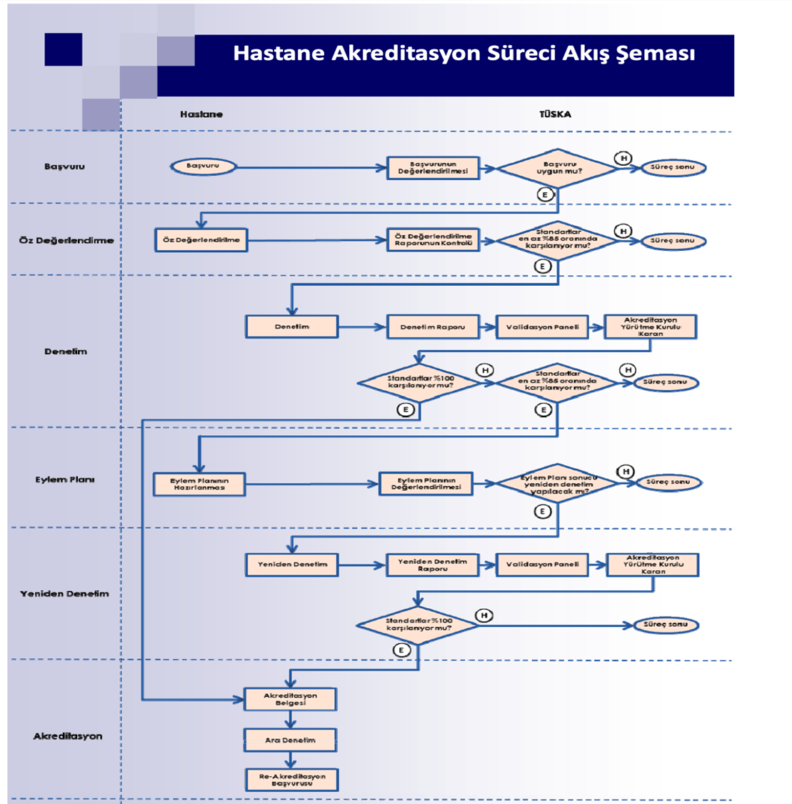

Slide 10
Türkiye Sağlıkta Akreditasyon Süreci
Türkiye Sağlık Hizmetleri Kalite ve Akreditasyon Enstitüsü (TÜSKA), sağlık hizmetlerinde kalite ve akreditasyon faaliyetlerini yürütmek amacıyla 2015 yılında Türkiye Sağlık Enstitüleri Başkanlığı (TÜSEB) bünyesinde kurulmuştur
TÜSKA, sağlık alanında uluslararası kabul görmüş standartlara ve denetçi eğitim programına sahip, sağlık hizmetlerinde akreditasyon faaliyetleri gerçekleştirmek üzere kurulan ve tanınan ilk ve tek ulusal akreditasyon kuruluşudur
TÜSKA; dünyada sağlık hizmetleri kalite ve akreditasyon faaliyetlerinin tek çatı kuruluşu olan ISQUA'ya (The International Society For Quality in Healthcare) kurumsal üye olup, TÜSKA akreditasyon setleri ve denetçi eğitim programı ISQUA tarafından akredite edilmiştir

Slide 11

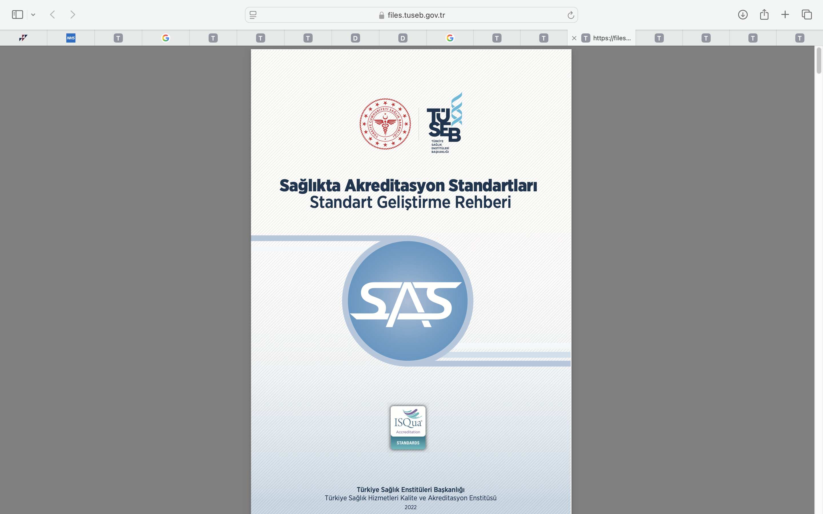
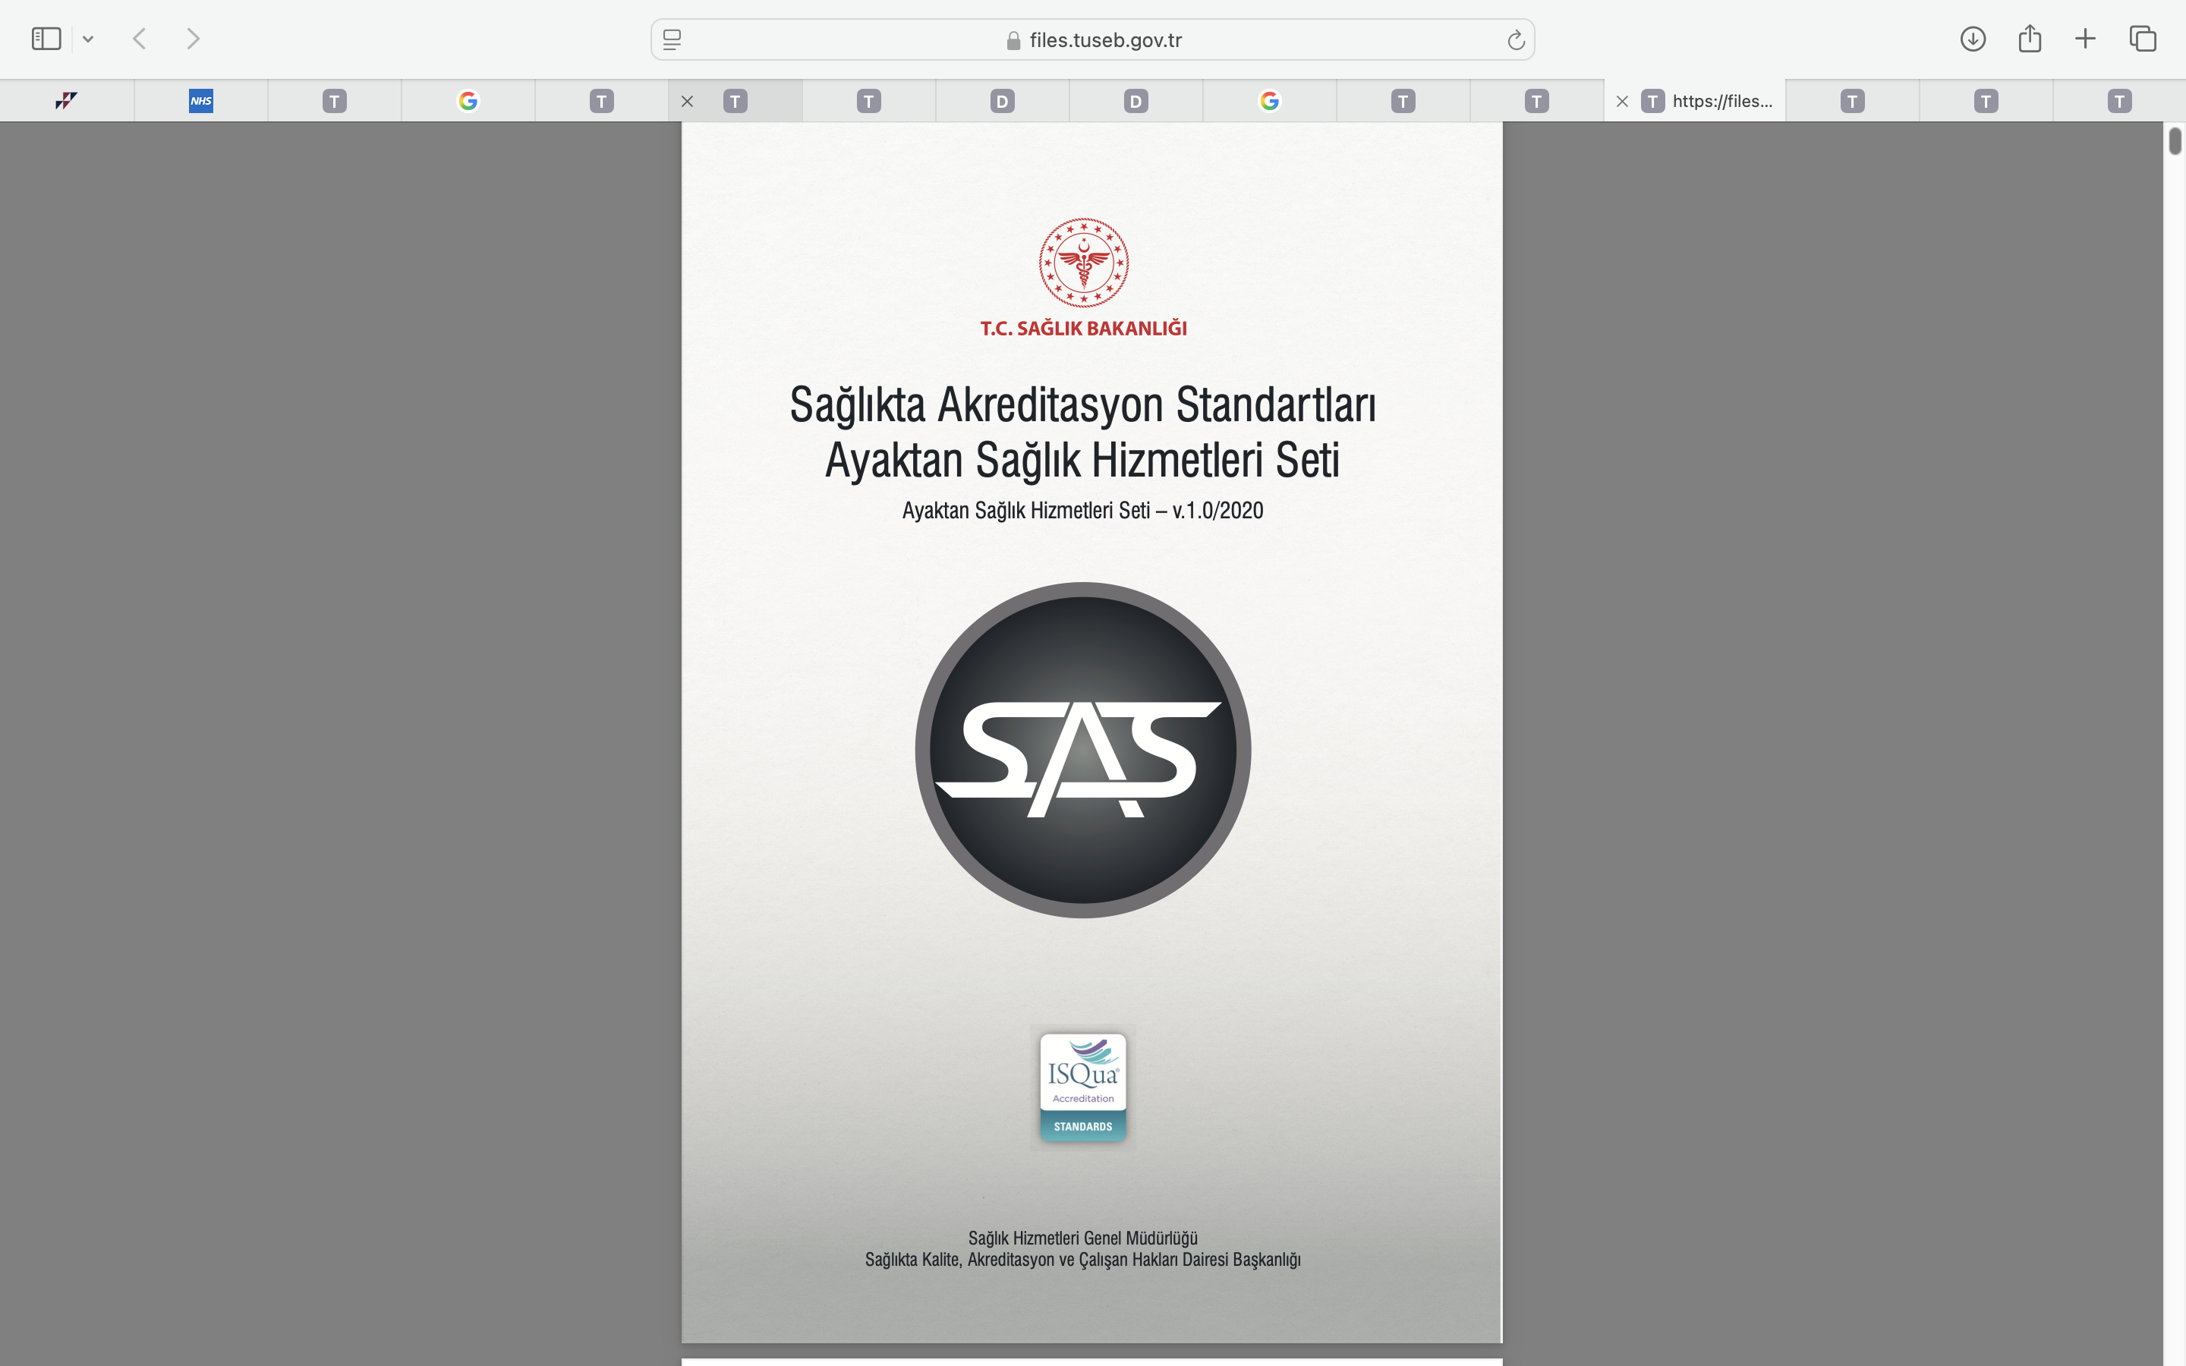
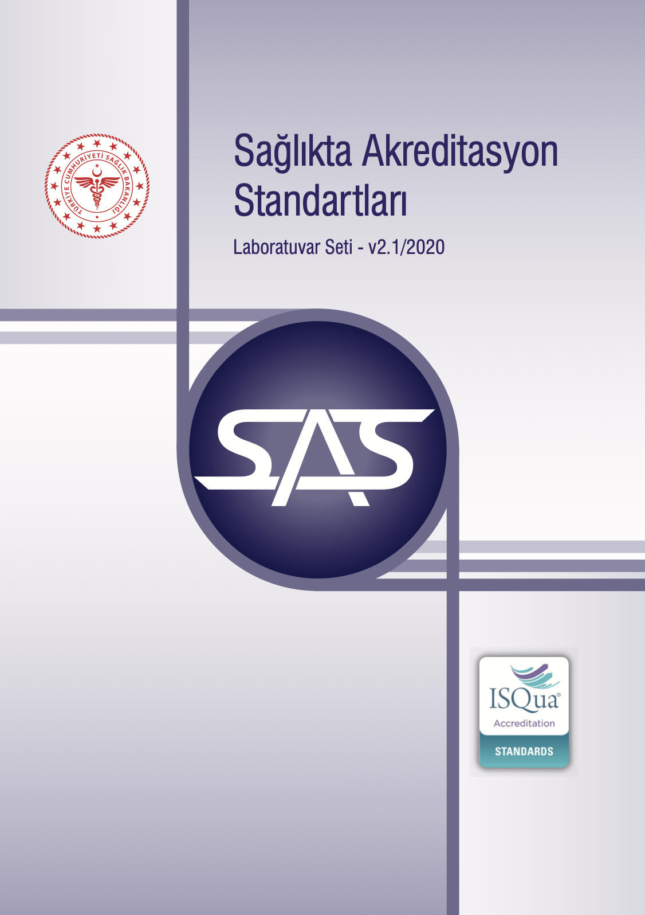
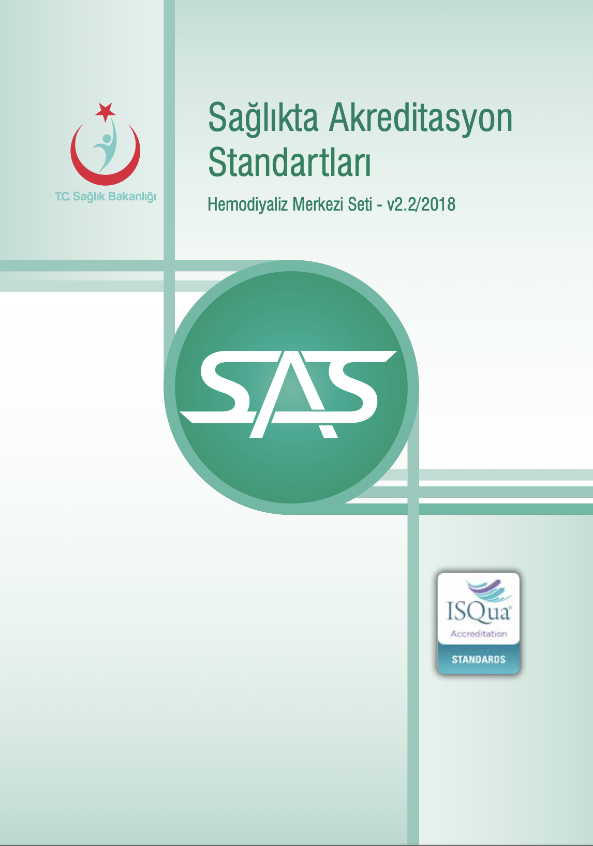
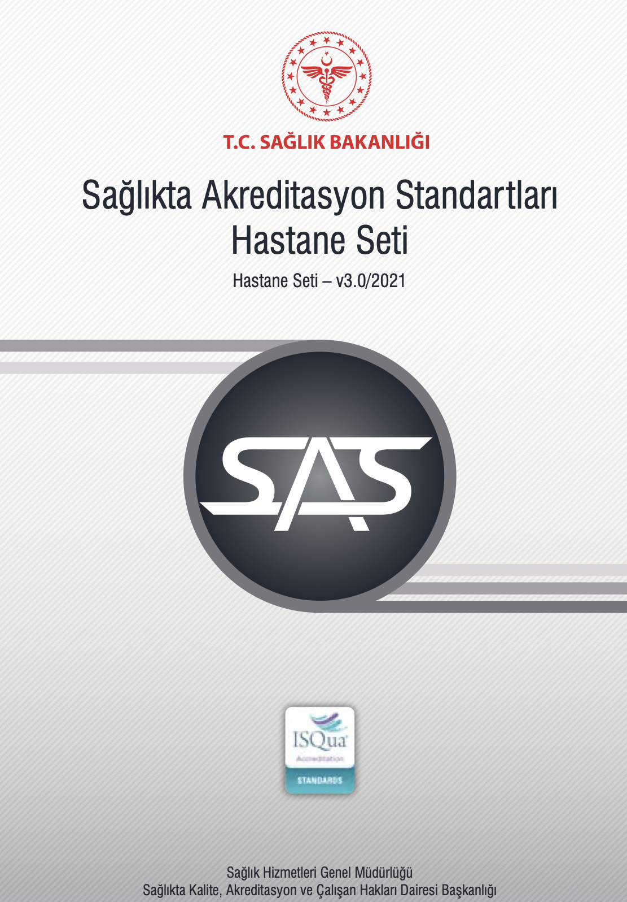
Türkiye Sağlık Hizmetleri Kalite ve Akreditasyon Enstitüsü (TÜSKA)
SAS Ayaktan Sağlık Hizmetleri
SAS ADSH
SAS Standart Geliştirme Rehberi
SAS Laboratuvar
SAS Hastane
SAS Hemodiyaliz

Slide 12
The International Society for Quality in Healthcare (ISQua)
Uluslararası Sağlık Hizmetlerinde Kalite Topluluğu ISQua, sağlık hizmetlerinde kalite iyileştirmeyi teşvik etmeye adanmış, üye tabanlı, kâr amacı gütmeyen bir topluluk ve kuruluştur
ISQua, uluslararası alanda, sağlık alanında akreditasyon faaliyeti yapan kurumları akredite eden, akreditörlerin akreditörü olarak bilinen kuruluştur
ISQua, sağlık hizmetlerinde kalitenin çatı yapılanması olarak Dünya Sağlık Örgütü ile “resmi” ortak çalışmaktadır. Merkezi İrlanda’dadır
Dünyada sağlık hizmetleri akreditasyonu denilince sıklıkla akla gelen kuruluşlardan Joint Commission International, Akreditasyon Kanada ve Malezya Sağlıkta Kalite Derneği gibi uluslararası akreditasyon kuruluşları da ISQua tarafından akreditasyon yetkisi almış kuruluşlardır

Slide 13
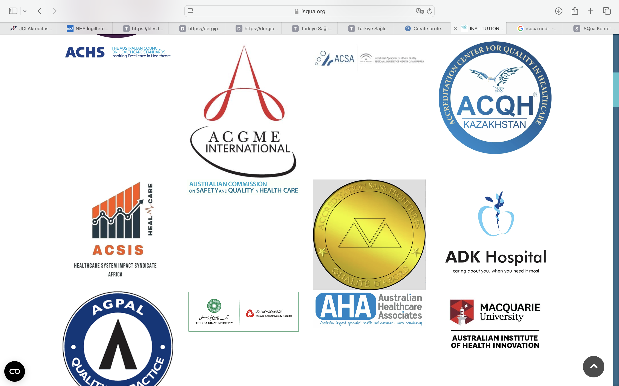
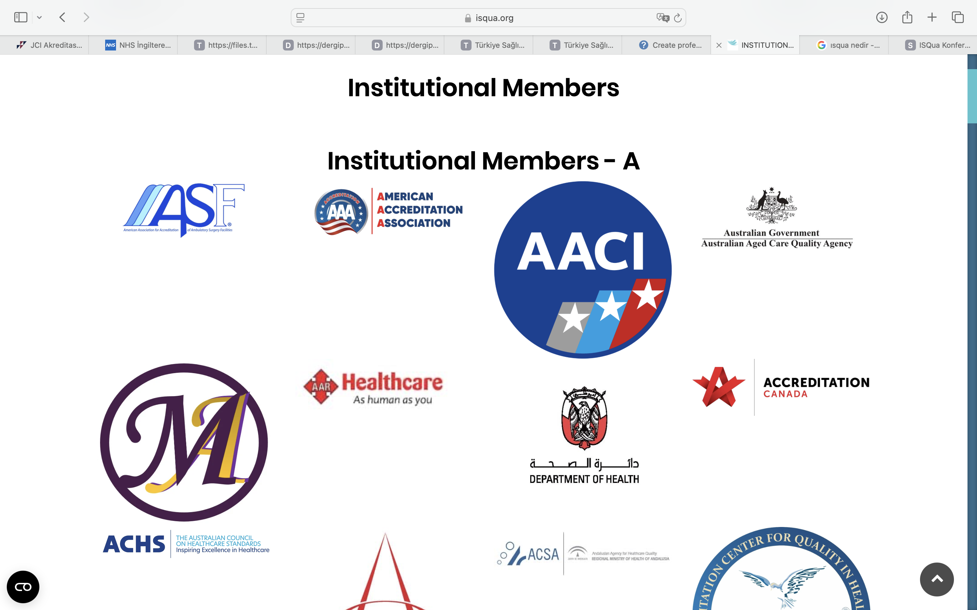
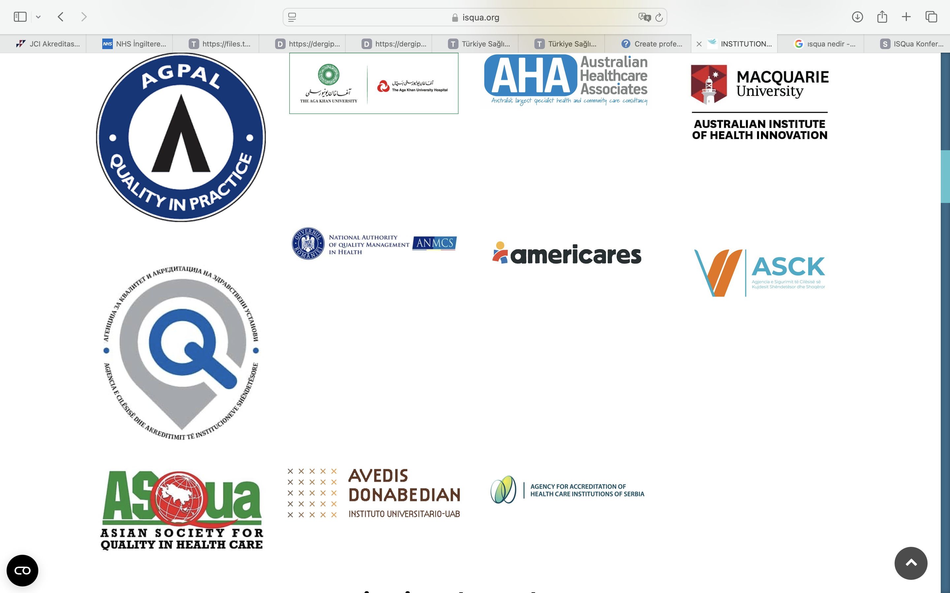
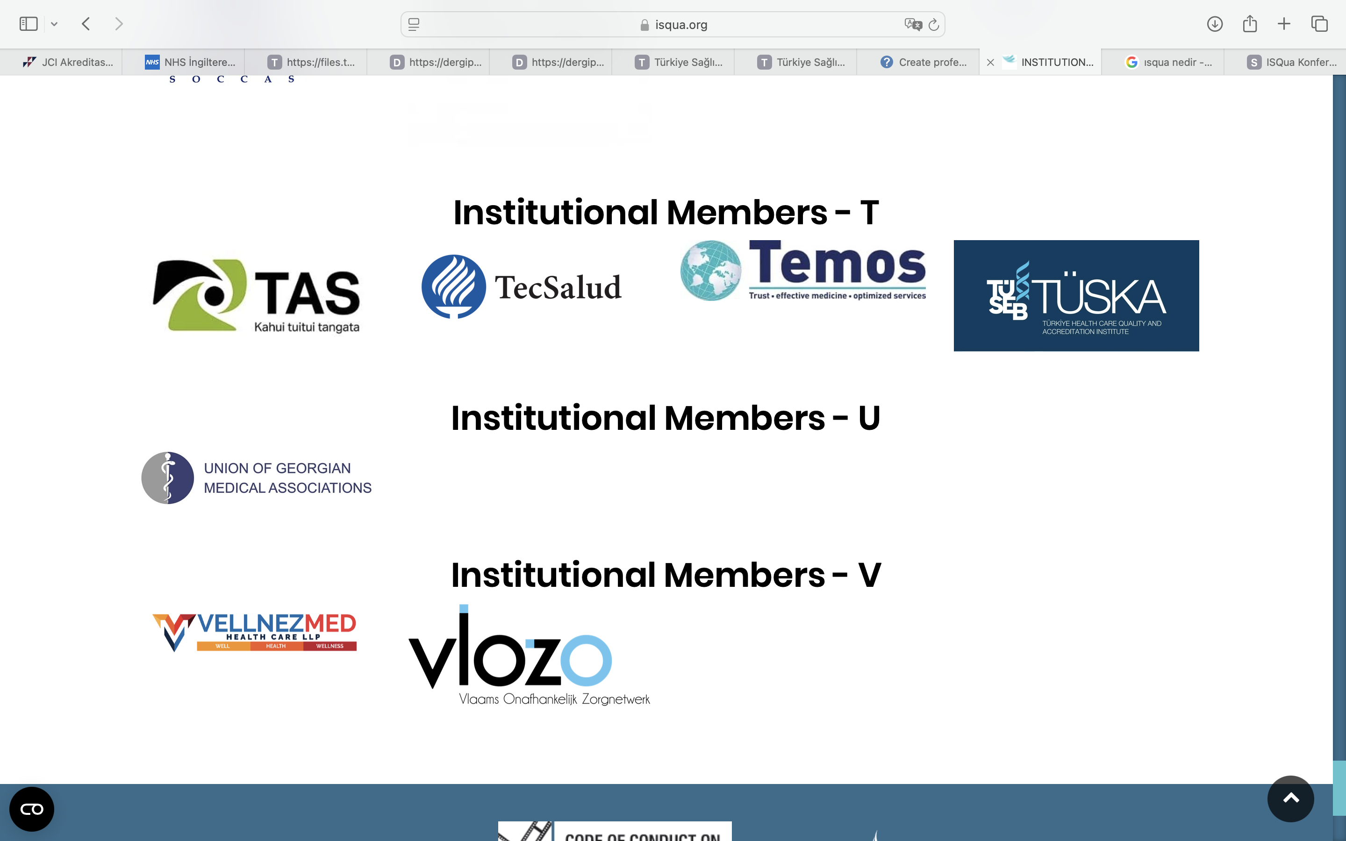
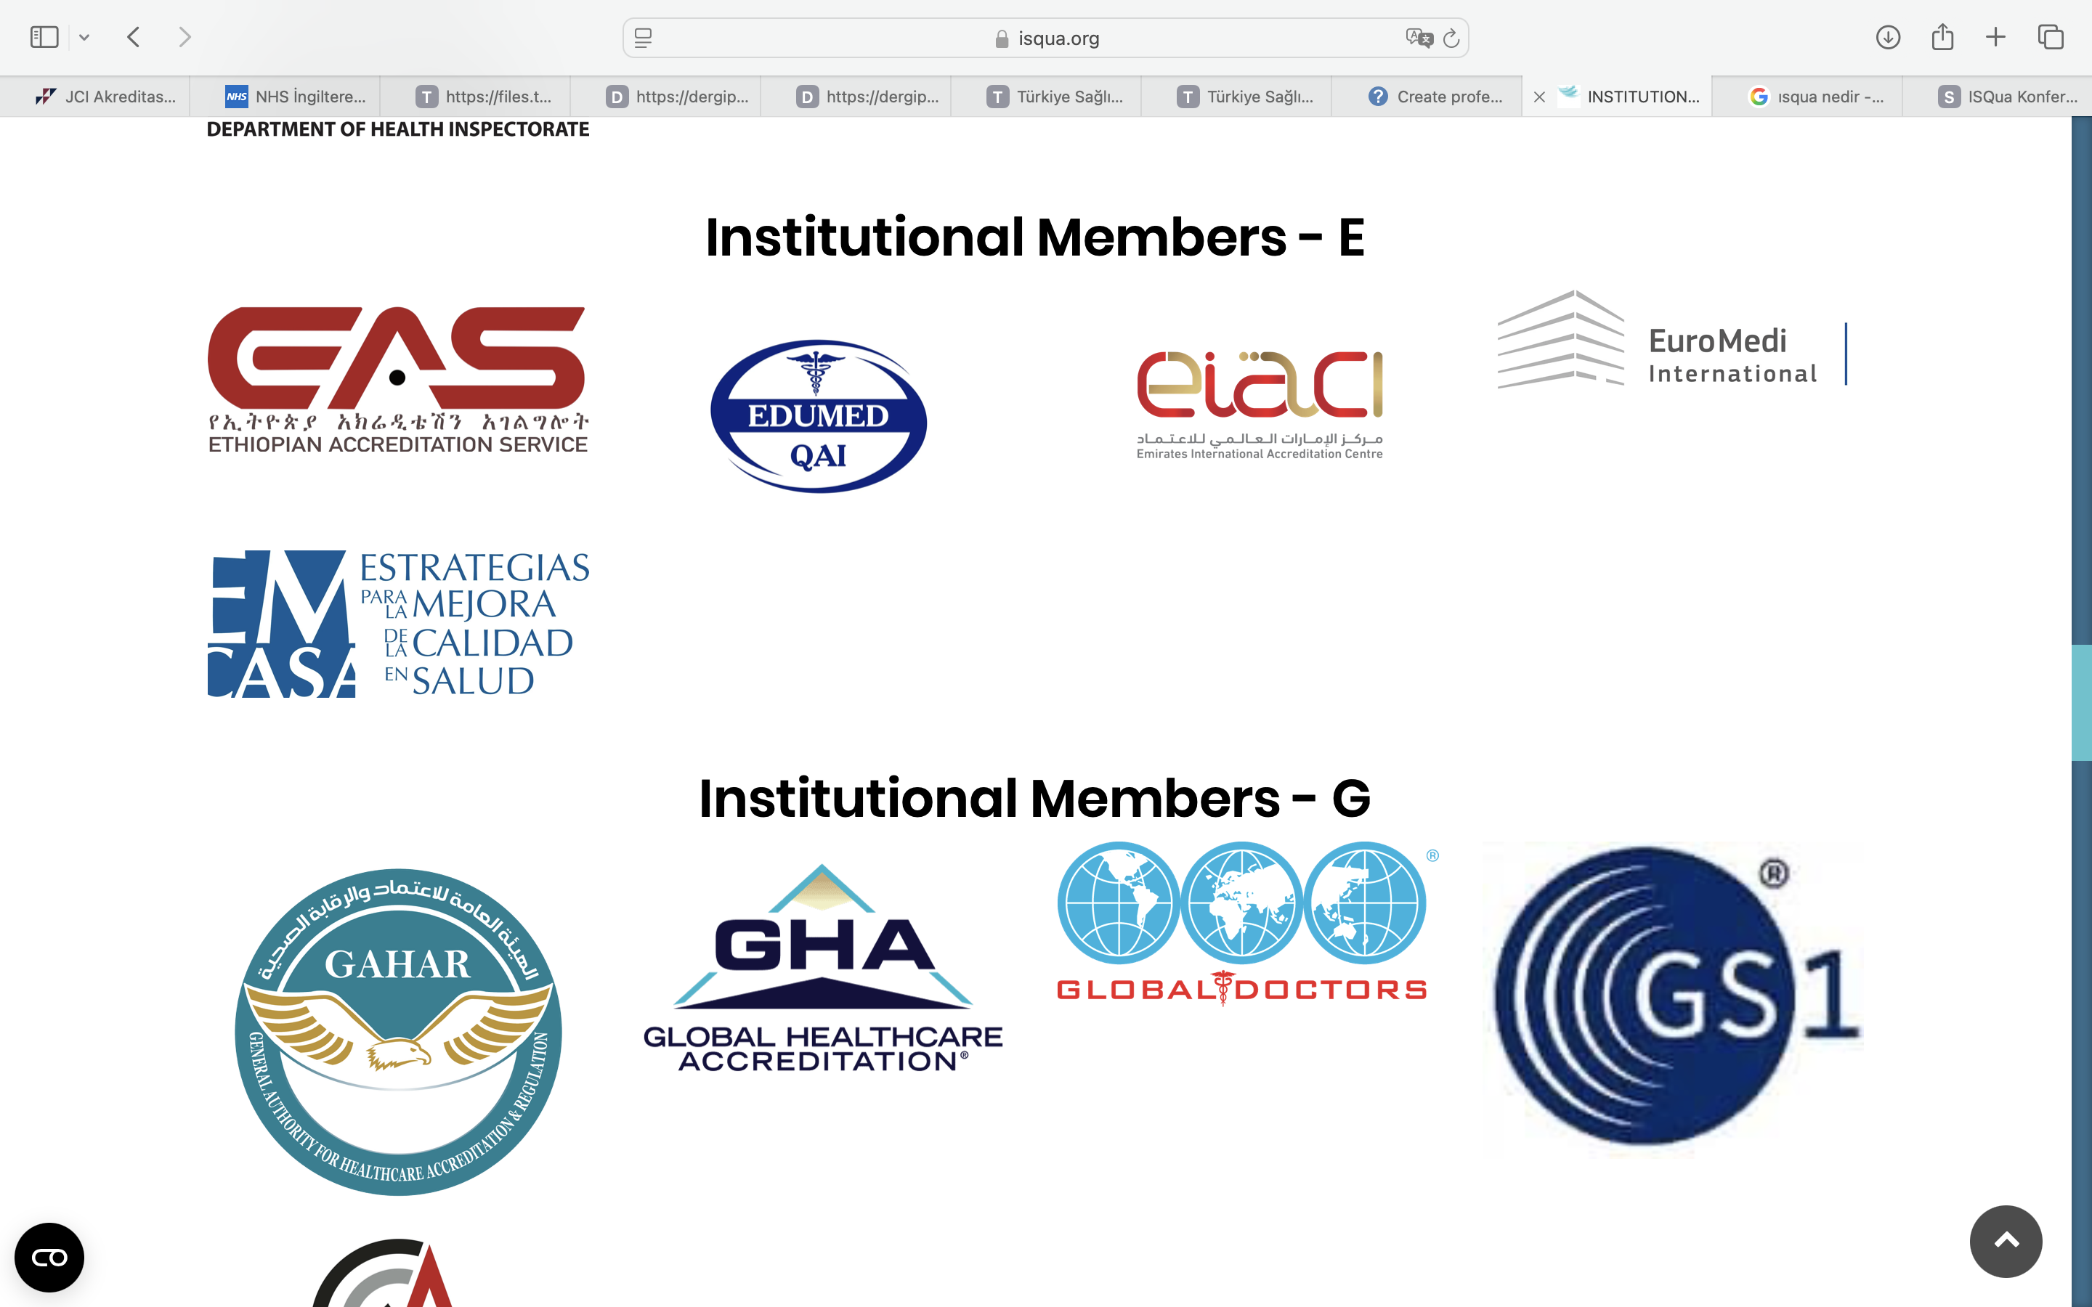
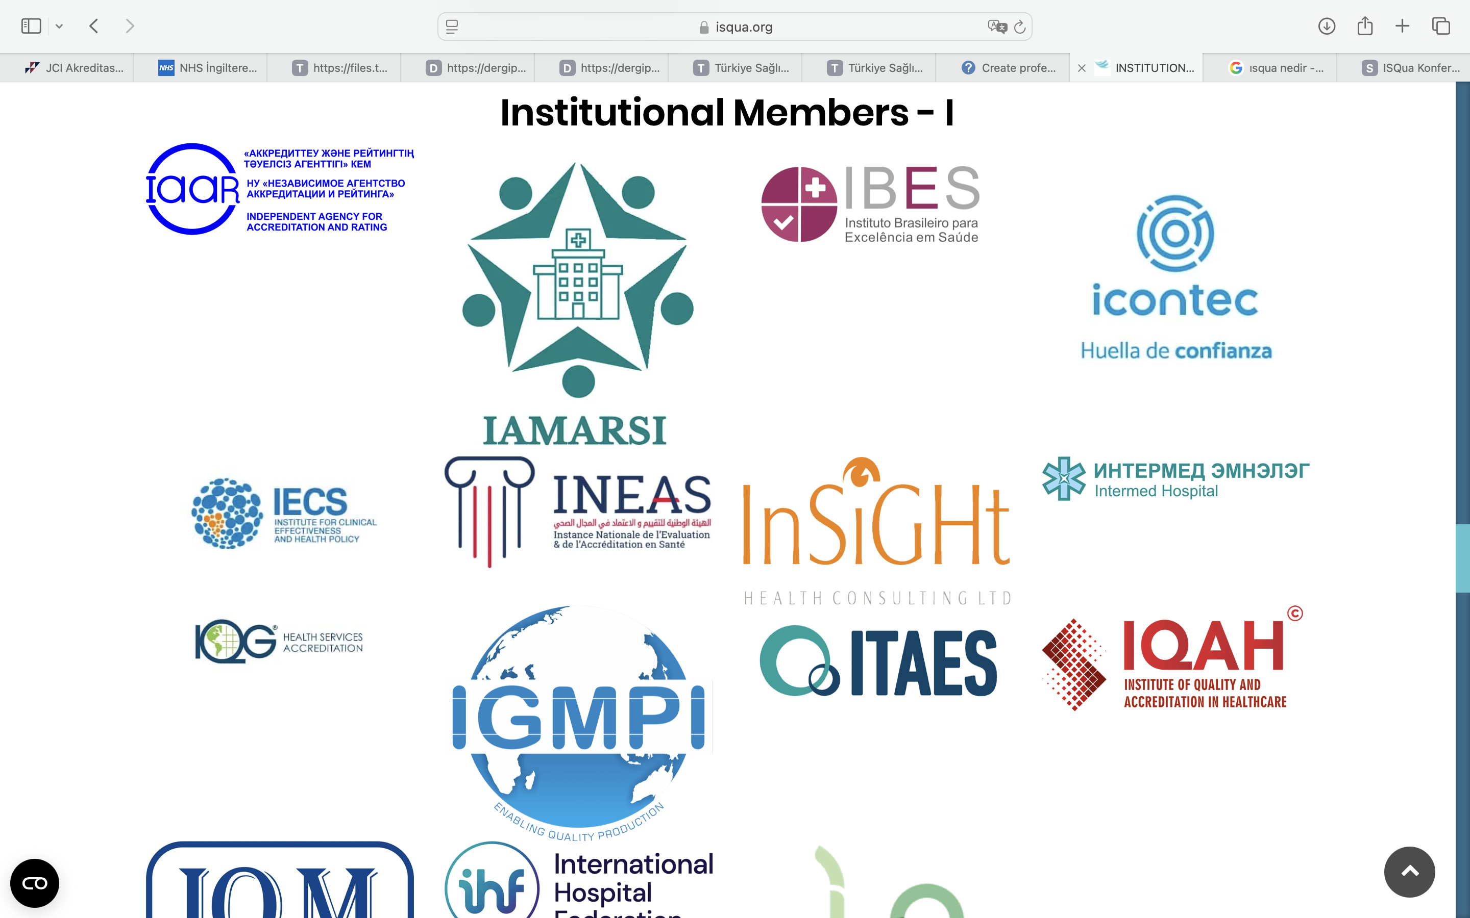
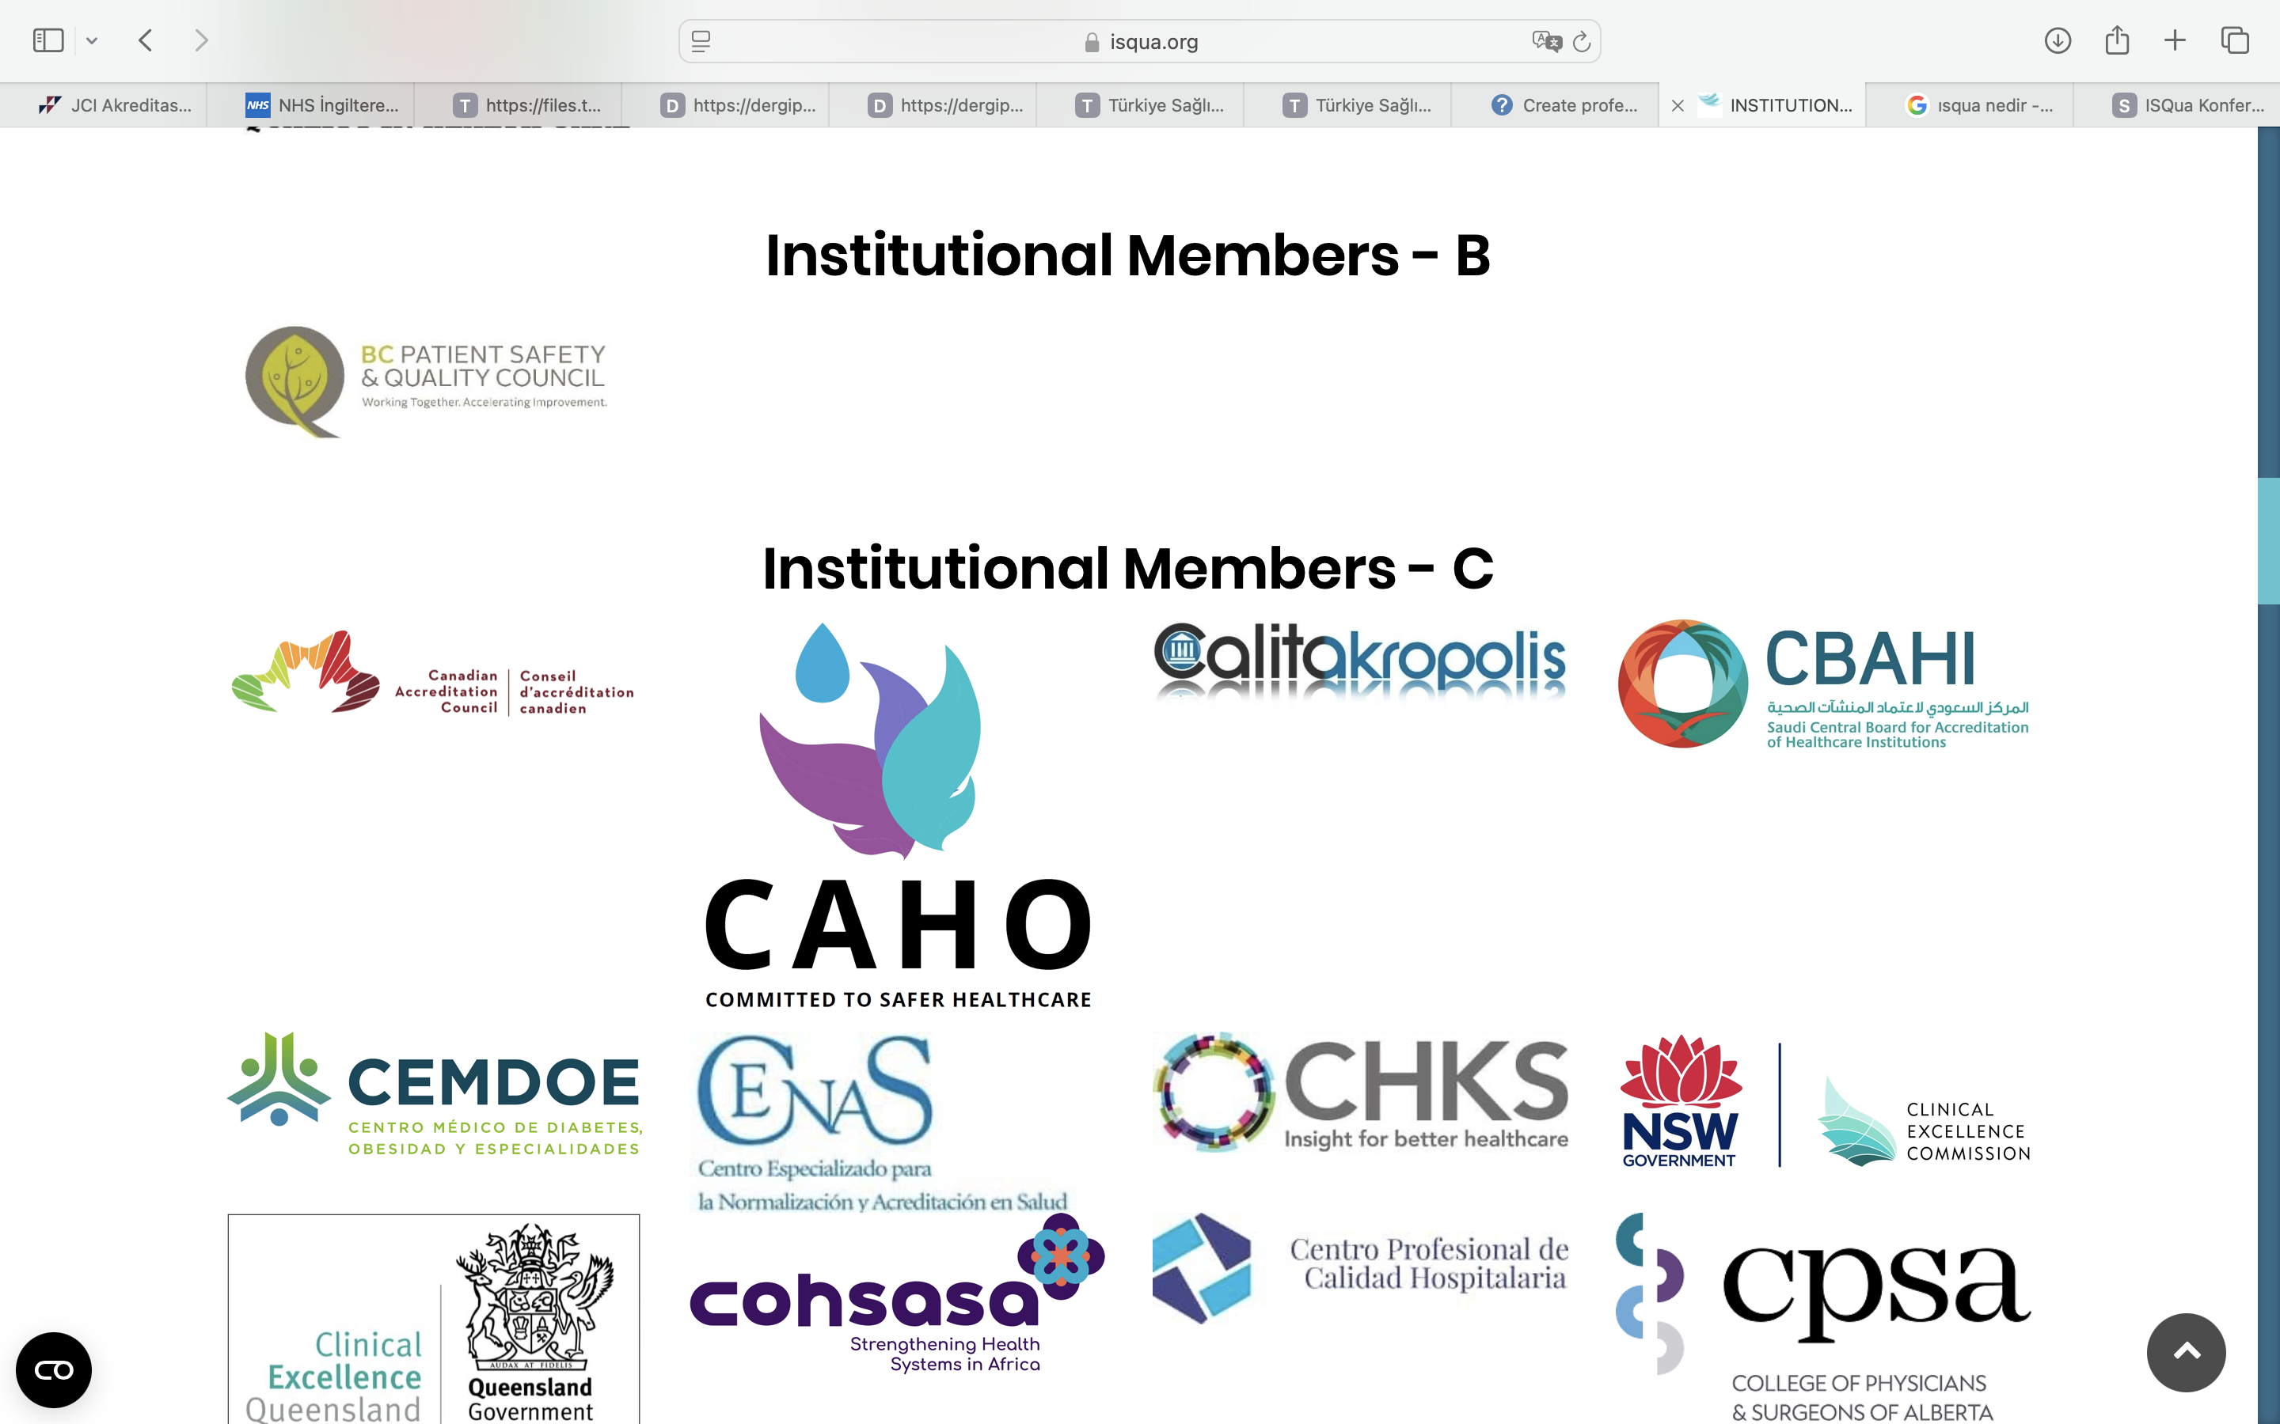
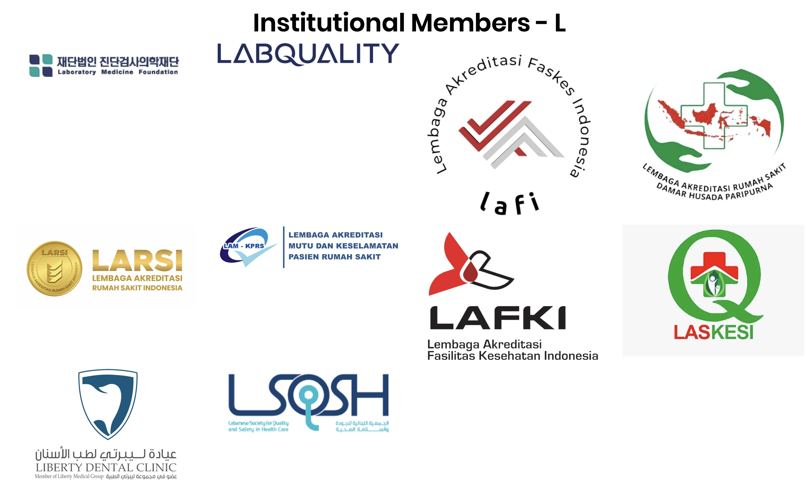
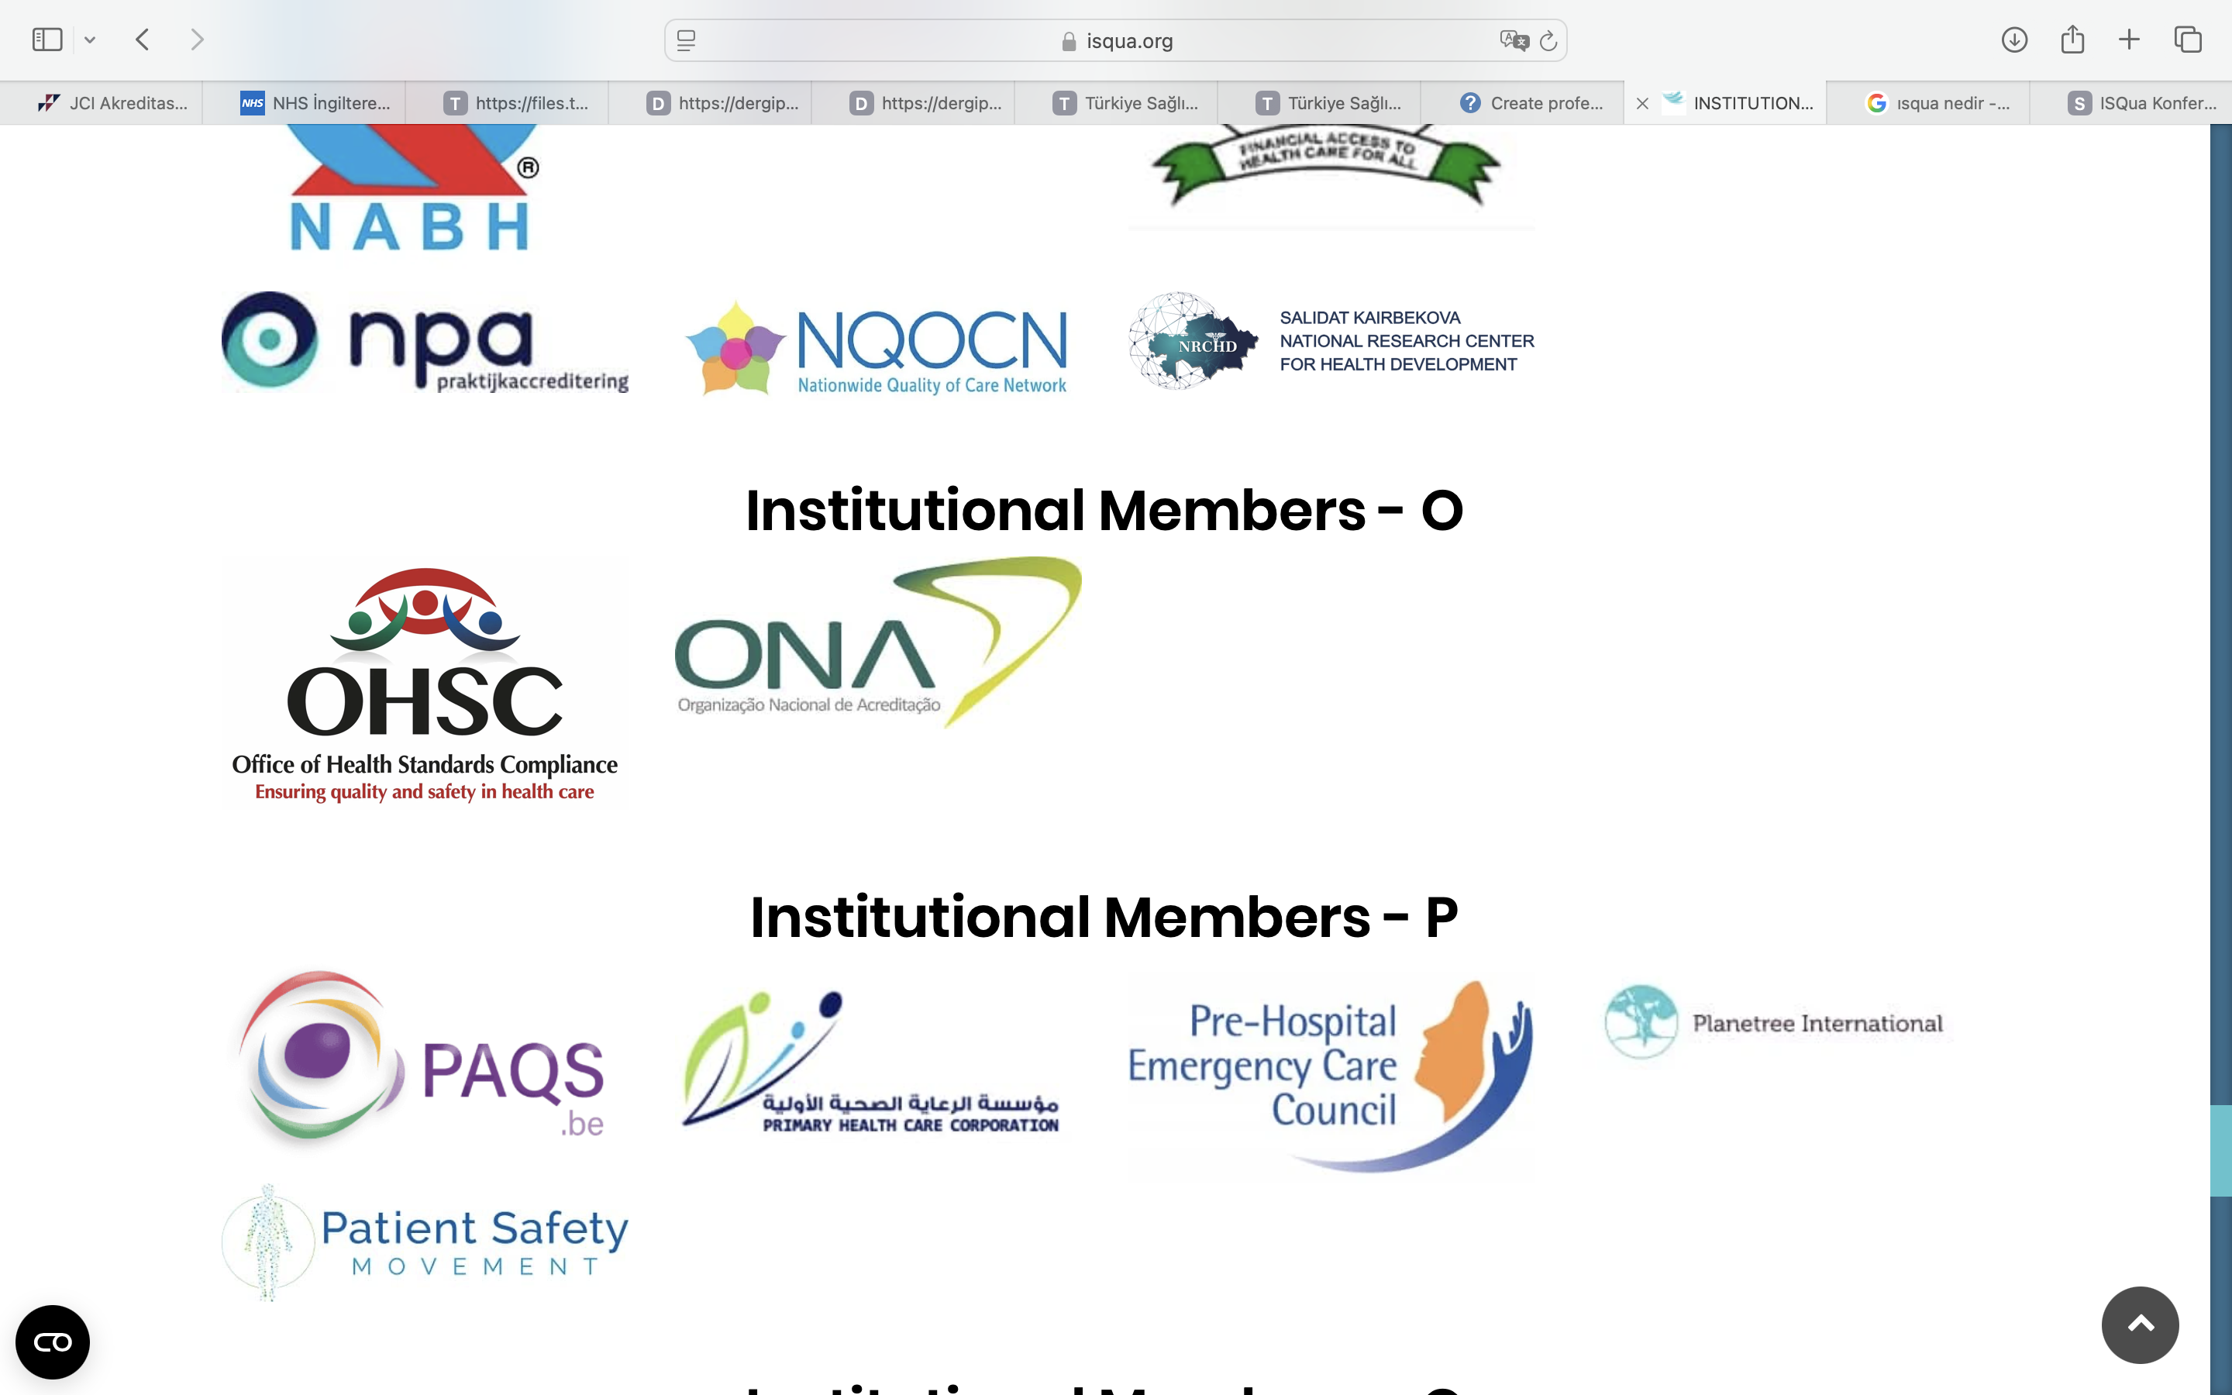

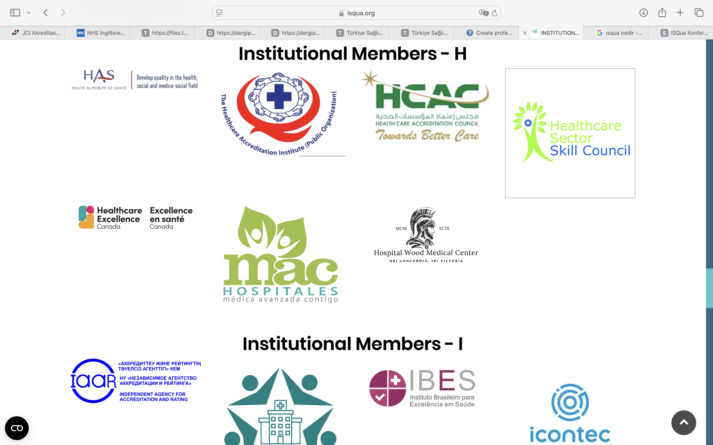
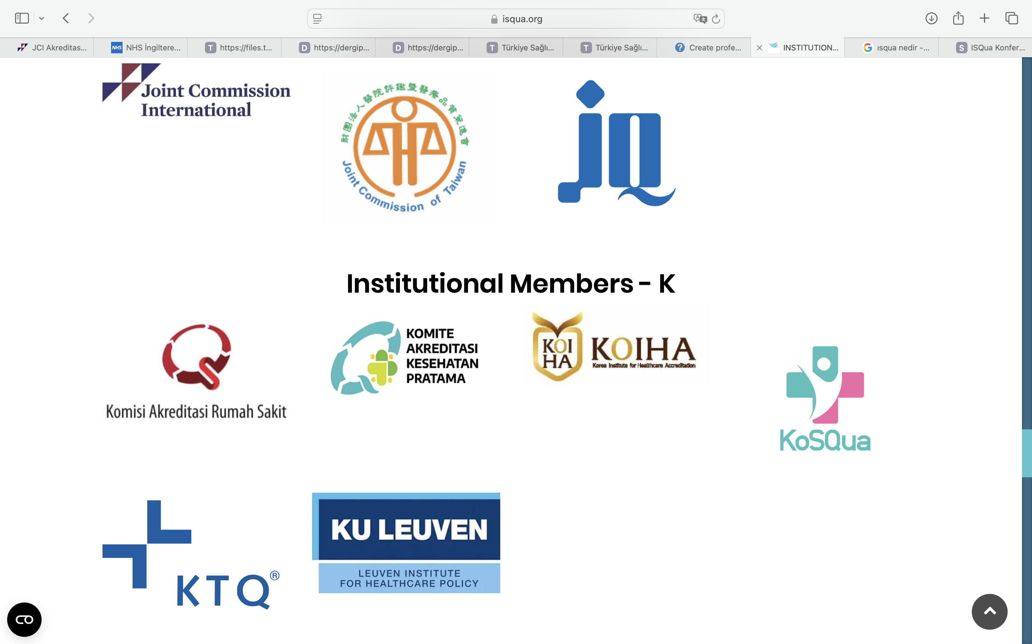
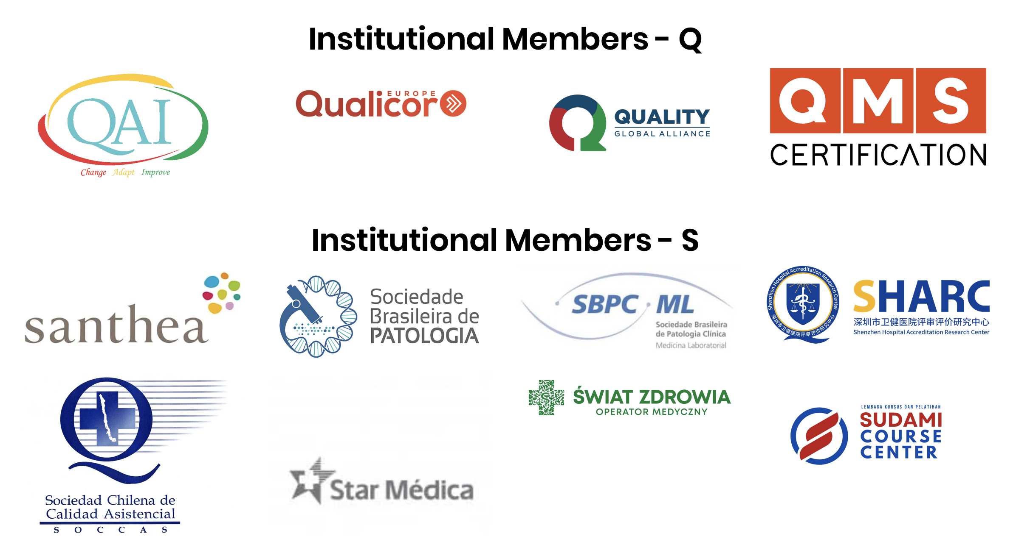

Slide 14
The International Society for Quality in Healthcare (ISQua)
ISQua EEA (International Society for Quality in Health Care External Evaluation Association), Sağlık ve Sosyal Bakım Standartlarının geliştirilmesi ve değerlendirilmesine yönelik 6. baskı kılavuz ve ilkelerini Mart 2025'te yayımlamıştır
Standartların Geliştirilmesi ve Değerlendirme Metodolojisi (6 kriter)
Standartların geliştirilmesi ve revizyonu, tanımlanmış ve titiz bir süreçle planlanır ve yürütülür. Bu süreç, başarı düzeyinin tutarlı bir şekilde değerlendirilmesine yardımcı olan şeffaf bir derecelendirme metodolojisini içerir
Hizmet Sunum Süreci (7 kriter)
Standartlar, bakımın sürekliliğini yansıtır ve yüksek kaliteli bakım sunumunun beklenen adımlarını belirler
Kalite Performansı (7 kriter)
Standartlar, kuruluşların hizmet sunumunun kalitesini izlemek, analiz etmek ve iyileştirmek için çeşitli veri kaynaklarını kullanmalarını gerektirir

Slide 15
ULUSLARARASI STANDARTLAR
(JCI, ISO, TEMOS, NHS)

Slide 16
JCI Hastane Temizlik Standartları
Joint Commission International (JCI), hastanelerde temizlik ve dezenfeksiyon süreçlerini, enfeksiyon önleme ve kontrol programlarının ayrılmaz bir parçası olarak değerlendirir
JCI'nin en güncel standartlarının yayımlanma tarihi 30 Temmuz 2024, 8. baskıdır ve bu standartlar, 1 Ocak 2025 itibarıyla yürürlüğe girmiştir
Bu standartlar, hastane ortamlarının temizliği ve dezenfeksiyonu konusunda detaylı gereklilikler içermektedir

Slide 17
JCI Hastane Temizlik Standartları
🌟 Standart Alanı | 📝 Açıklama
1. Politika ve Prosedürler | Yazılı temizlik ve dezenfeksiyon prosedürleri oluşturulmalı, rehberlere uygun olmalı
2. Spaulding Sınıflandırması | Cihazlar kritik, yarı-kritik, kritik olmayan olarak sınıflanmalı; uygun temizlik yöntemi seçilmeli
3. Onaylı Ürün Kullanımı | EPA/FDA onaylı ürünler kullanılmalı; kullanım talimatlarına tam uyulmalı
4. Yüksek Riskli Alanlar | Yoğun bakım, ameliyathane, izolasyon odaları gibi alanlar için özel önlemler alınmalı
5. Eğitim ve Yetkinlik | Personel düzenli eğitim almalı; KKD kullanımı ve temizlik teknikleri öğrenilmeli
6. Denetim ve İyileştirme | Temizlik süreçleri denetlenmeli, sonuçlar kalite iyileştirmede kullanılmalı
7. Temizlik Sıklığı | Alanlara göre temizlik sıklığı ve yöntemleri belirlenmeli, kayıt altına alınmalı
8. Kayıt ve Raporlama | Tüm temizlik ve dezenfeksiyon işlemleri belgelenmeli, kayıtlar düzenli tutulmalı

Slide 18
ISO Hastane Temizlik Standartları
ISO, hastane temizlik standartları için sağlık kuruluşlarında kalite ve hijyen süreçlerini destekleyen birkaç önemli standart vardır

Slide 19
ISO Hastane Temizlik Standartları
ISO Standardı | Kapsam ve İlgisi
ISO 9001:2015 | Kalite Yönetim Sistemi — Hastane hizmetlerinde temizlik dahil süreçlerin kalite standartlarına uygun yürütülmesini sağlar
ISO 13485:2016 | Tıbbi cihazlar için kalite yönetimi— Sterilizasyon ve dezenfeksiyon süreçlerinde kullanılan ekipmanların kalite kontrolü için önemlidir
ISO 14698 | Biyolojik kirleticilerin temizliği— Hastane ortamlarında mikrobiyal kontaminasyonun kontrolü için rehberlik sağlar
ISO 15883 | Otomatik yıkama ve dezenfeksiyon cihazları— Cerrahi aletler ve diğer ekipmanların temizlik standartlarını belirler
ISO 14001:2015 | Çevre Yönetim Sistemi— Hastane atık yönetimi ve temizlik süreçlerinin çevresel etkilerinin azaltılması için gereklidir.
ISO 45001:2018 | İş Sağlığı ve Güvenliği Yönetim Sistemi— Temizlik personelinin güvenli çalışma koşullarının sağlanması için uygulanır

Slide 20
TEMOS Hastane Temizlik Standartları
Temos International Healthcare Accreditation (TIHA), Standartları Geliştirme süreci, "Planla - Yap - Kontrol Et - Harekete Geç" ilkelerini takip ederek dört ana aşamaya ayrılmıştır
Temos hastane temizlik ve hijyen süreçlerini kapsamlı bir şekilde ele alan standartlar sunmaktadır
Bu standartlar, sağlık hizmetlerinin kalitesini artırmayı ve hasta güvenliğini sağlamayı hedefler

Slide 21
TEMOS Hastane Temizlik Standartları
Dokümantasyon Taburculuk ve Takip
Harici Hizmet Sağlayıcıları ile İşbirliği
Daha Güvenli Kimyasallar
Tıbbi Ekipmanın Sterilizasyonu
Temizlik Hizmetleri ve Hijyen
Çamaşırhane Hizmetleri ve Ayakkabıların Temizlenmesi
Mutfak ve Gıda Depolama Tesisleri

Slide 22
NHS Hastane Temizlik Standartları
National Standards of Healthcare Cleanliness 2025 (Ulusal Sağlık Temizliği Standartları 2025), İngiltere'deki tüm sağlık kuruluşları için temizlik ve hijyen süreçlerini belirleyen güncel bir kılavuzdur

Slide 23
NHS Hastane Temizlik Standartları
Temizlik Hizmetleri ve Hijyen | Temizlik süreçlerinin etkinliği; görsel ve uygulama denetimleri, temizlik sıklığı ve risk kategorilerine göre sınıflandırma
Ambulans ve Ambulans Hizmetleri | Ambulanslar ve hasta taşıma araçlarının da temizlik kapsamına alınması, NHS tesislerinde standartların tutarlı uygulanması
Temizlik Değerlendirme ve Şeffaflık | Temizlik performansının yıldız derecelendirmesi, risk skorları ve elektronik denetim araçlarıyla değerlendirilmesi
Genel Temizlik Politikaları | Stratejik planlama, temizlik politikalarının yazılı olarak belirlenmesi ve temizlik personelinin düzenli eğitimi ve farkındalığı

Slide 24
ULUSAL STANDARTLAR

Slide 25
TÜSKA Sağlıkta Akreditasyon Standartları Kapsamında Temizlik
SAS ADSH | SAS Ayaktan Sağlık Hizmetleri | SAS Laboratuvar | SAS Hemodiyaliz | SAS Hastane
Yönetim ve Organizasyon Performans Ölçümü ve Kalite İyileştirme Sağlıklı Çalışma Yaşamı Hasta Deneyimi Sağlık Hizmetleri Otelcilik Hizmetleri Acil Durum Yönetimi

Slide 26
 | SAS Hastane | SAS ADSH | SAS Hemodiyaliz | SAS Laboratuvar | SAS Ayaktan Sağlık Hizmeti
Sağlık Hizmetleri | 17. Enfeksiyonların Kontrolü ve Önlenmesi 18. Sterilizasyon Yönetimi 19. İlaç Yönetimi 20.Transfüzyon Yönetimi 21. Hasta Bakımı 22. Radyasyon Güvenliği 23. Laboratuvarı Hizmetleri 24. Güvenli Cerrahi 25. Acil sağlık Hizmetleri | 6. Enfeksiyonların Kontrolü ve Önlenmesi 17. Sterilizasyon Yönetimi 18. İlaç Yönetimi 19. Hasta Bakımı 20. Radyasyon Güvenliği 21. Protez Laboratuvarı Hizmetleri 22. Güvenli Cerrahi | 7. Diyaliz Hizmetleri 18. Hasta Bakımı 19. Enfeksiyonların Kontrolü ve Önlenmesi 20. Sterilizasyon Yönetimi 21. İlaç Yönetimi 22. Laboratuvar Hizmetleri | 13.Laboratuvar Hizmetleri 14. Enfeksiyonların Kontrolü ve Önlenmesi 15. Sterilizasyon Yönetimi | 17. Enfeksiyonların Önlenmesi 18. Sterilizasyon Yönetimi 19. İlaç Yönetimi 20. Hasta Bakımı 21. Radyasyon Güvenliği 22. Laboratuvarı Hizmetleri 23. Güvenli Cerrahi 24. Acil sağlık Hizmetleri
Destek Hizmetleri | 26. Otelcilik Hizmetleri 27. Tesis Yönetimi 28. Atık Yönetimi 29. Bilgi Yönetimi 30. Malzeme ve Cihaz Yönetimi 31. Dış Kaynak Kullanımı | 23. Otelcilik Hizmetleri 24. Tesis Yönetimi 25. Atık Yönetimi 26. Bilgi Yönetimi 27. Malzeme ve Cihaz Yönetimi 28. Dış Kaynak Kullanımı | 23. Otelcilik Hizmetleri 24. Tesis Yönetimi 25. Atık Yönetimi 26. Bilgi Yönetimi 27. Malzeme ve Cihaz Yönetimi 28. Dış Kaynak Kullanımı | 16. Tesis Yönetimi 17.Atık Yönetimi 18. Bilgi Yönetimi 19. Malzeme ve Cihaz Yönetimi 20.Dış Kaynak Kullanımı | 25. Otelcilik Hizmetleri 26. Tesis Yönetimi 27. Atık Yönetimi 28. Bilgi Yönetimi 29. Malzeme ve Cihaz Yönetimi 30. Dış Kaynak Kullanımı
Hasta Deneyimi | 12. Temel Hasta Hakları 13. Hasta Güvenliği 14. Hasta Geribildirimleri 15. Hizmete Erişim 16.Yaşam sonu Hizmetler | 12. Temel Hasta Hakları 13. Hasta Güvenliği 14. Hasta Geribildirimleri 15. Hizmete Erişim | 13 Temel Hasta Hakları 14 Hasta Güvenliği 15Hasta Geribildirimleri 16 Hizmete Erişim | 12. Hasta Deneyimi | 13. Temel Hasta Hakları 14. Hasta Güvenliği 15. Hasta Geribildirimleri 16. Hizmete Erişim

Slide 27
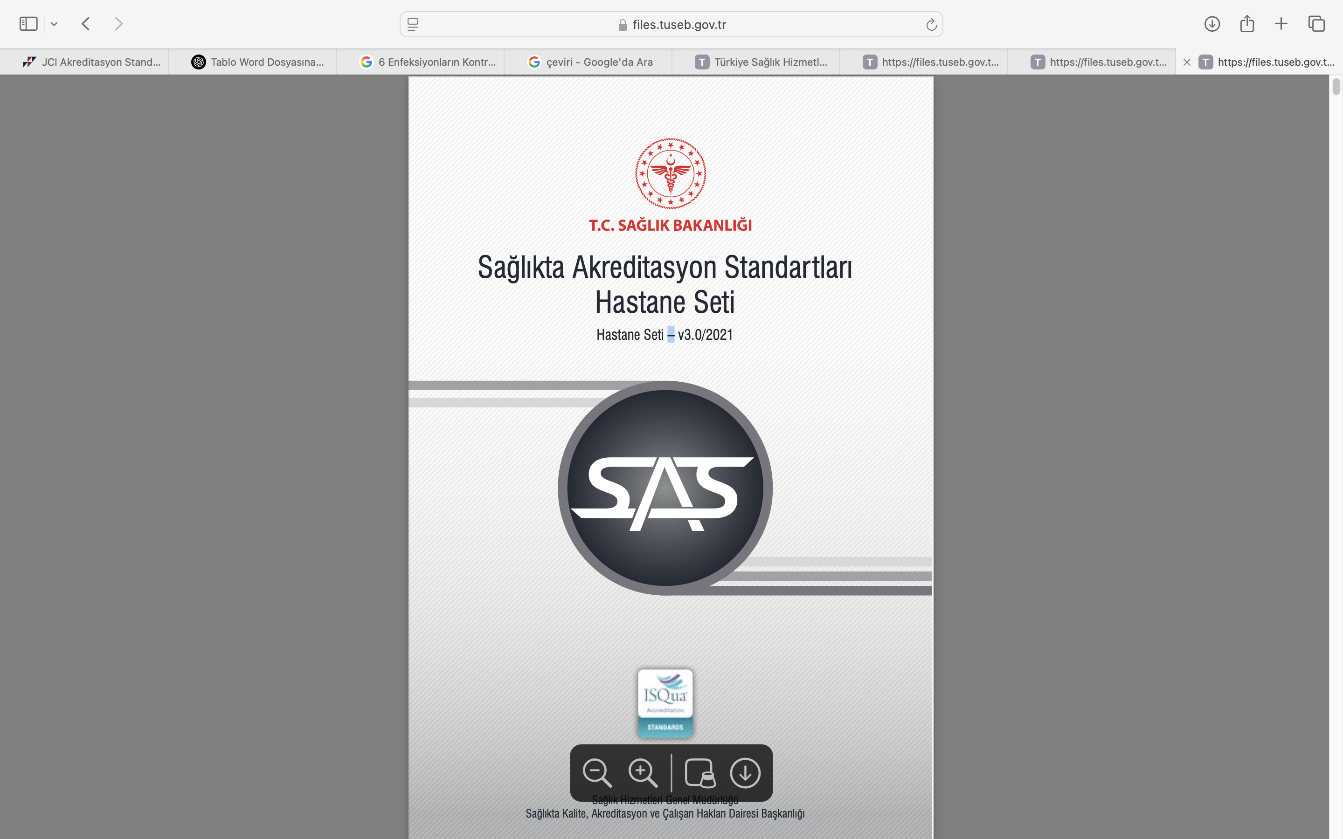
Standart Adı
Enfeksiyonların Önlenmesi ve Kontrolü
Sterilizasyon Yönetimi
Laboratuvar Hizmetleri
Güvenli cerrahi
Otelcilik Hizmetleri
Malzeme ve Cihaz Yönetimi
Atık Yönetimi
Yaşam Sonu Hizmetler

Slide 28
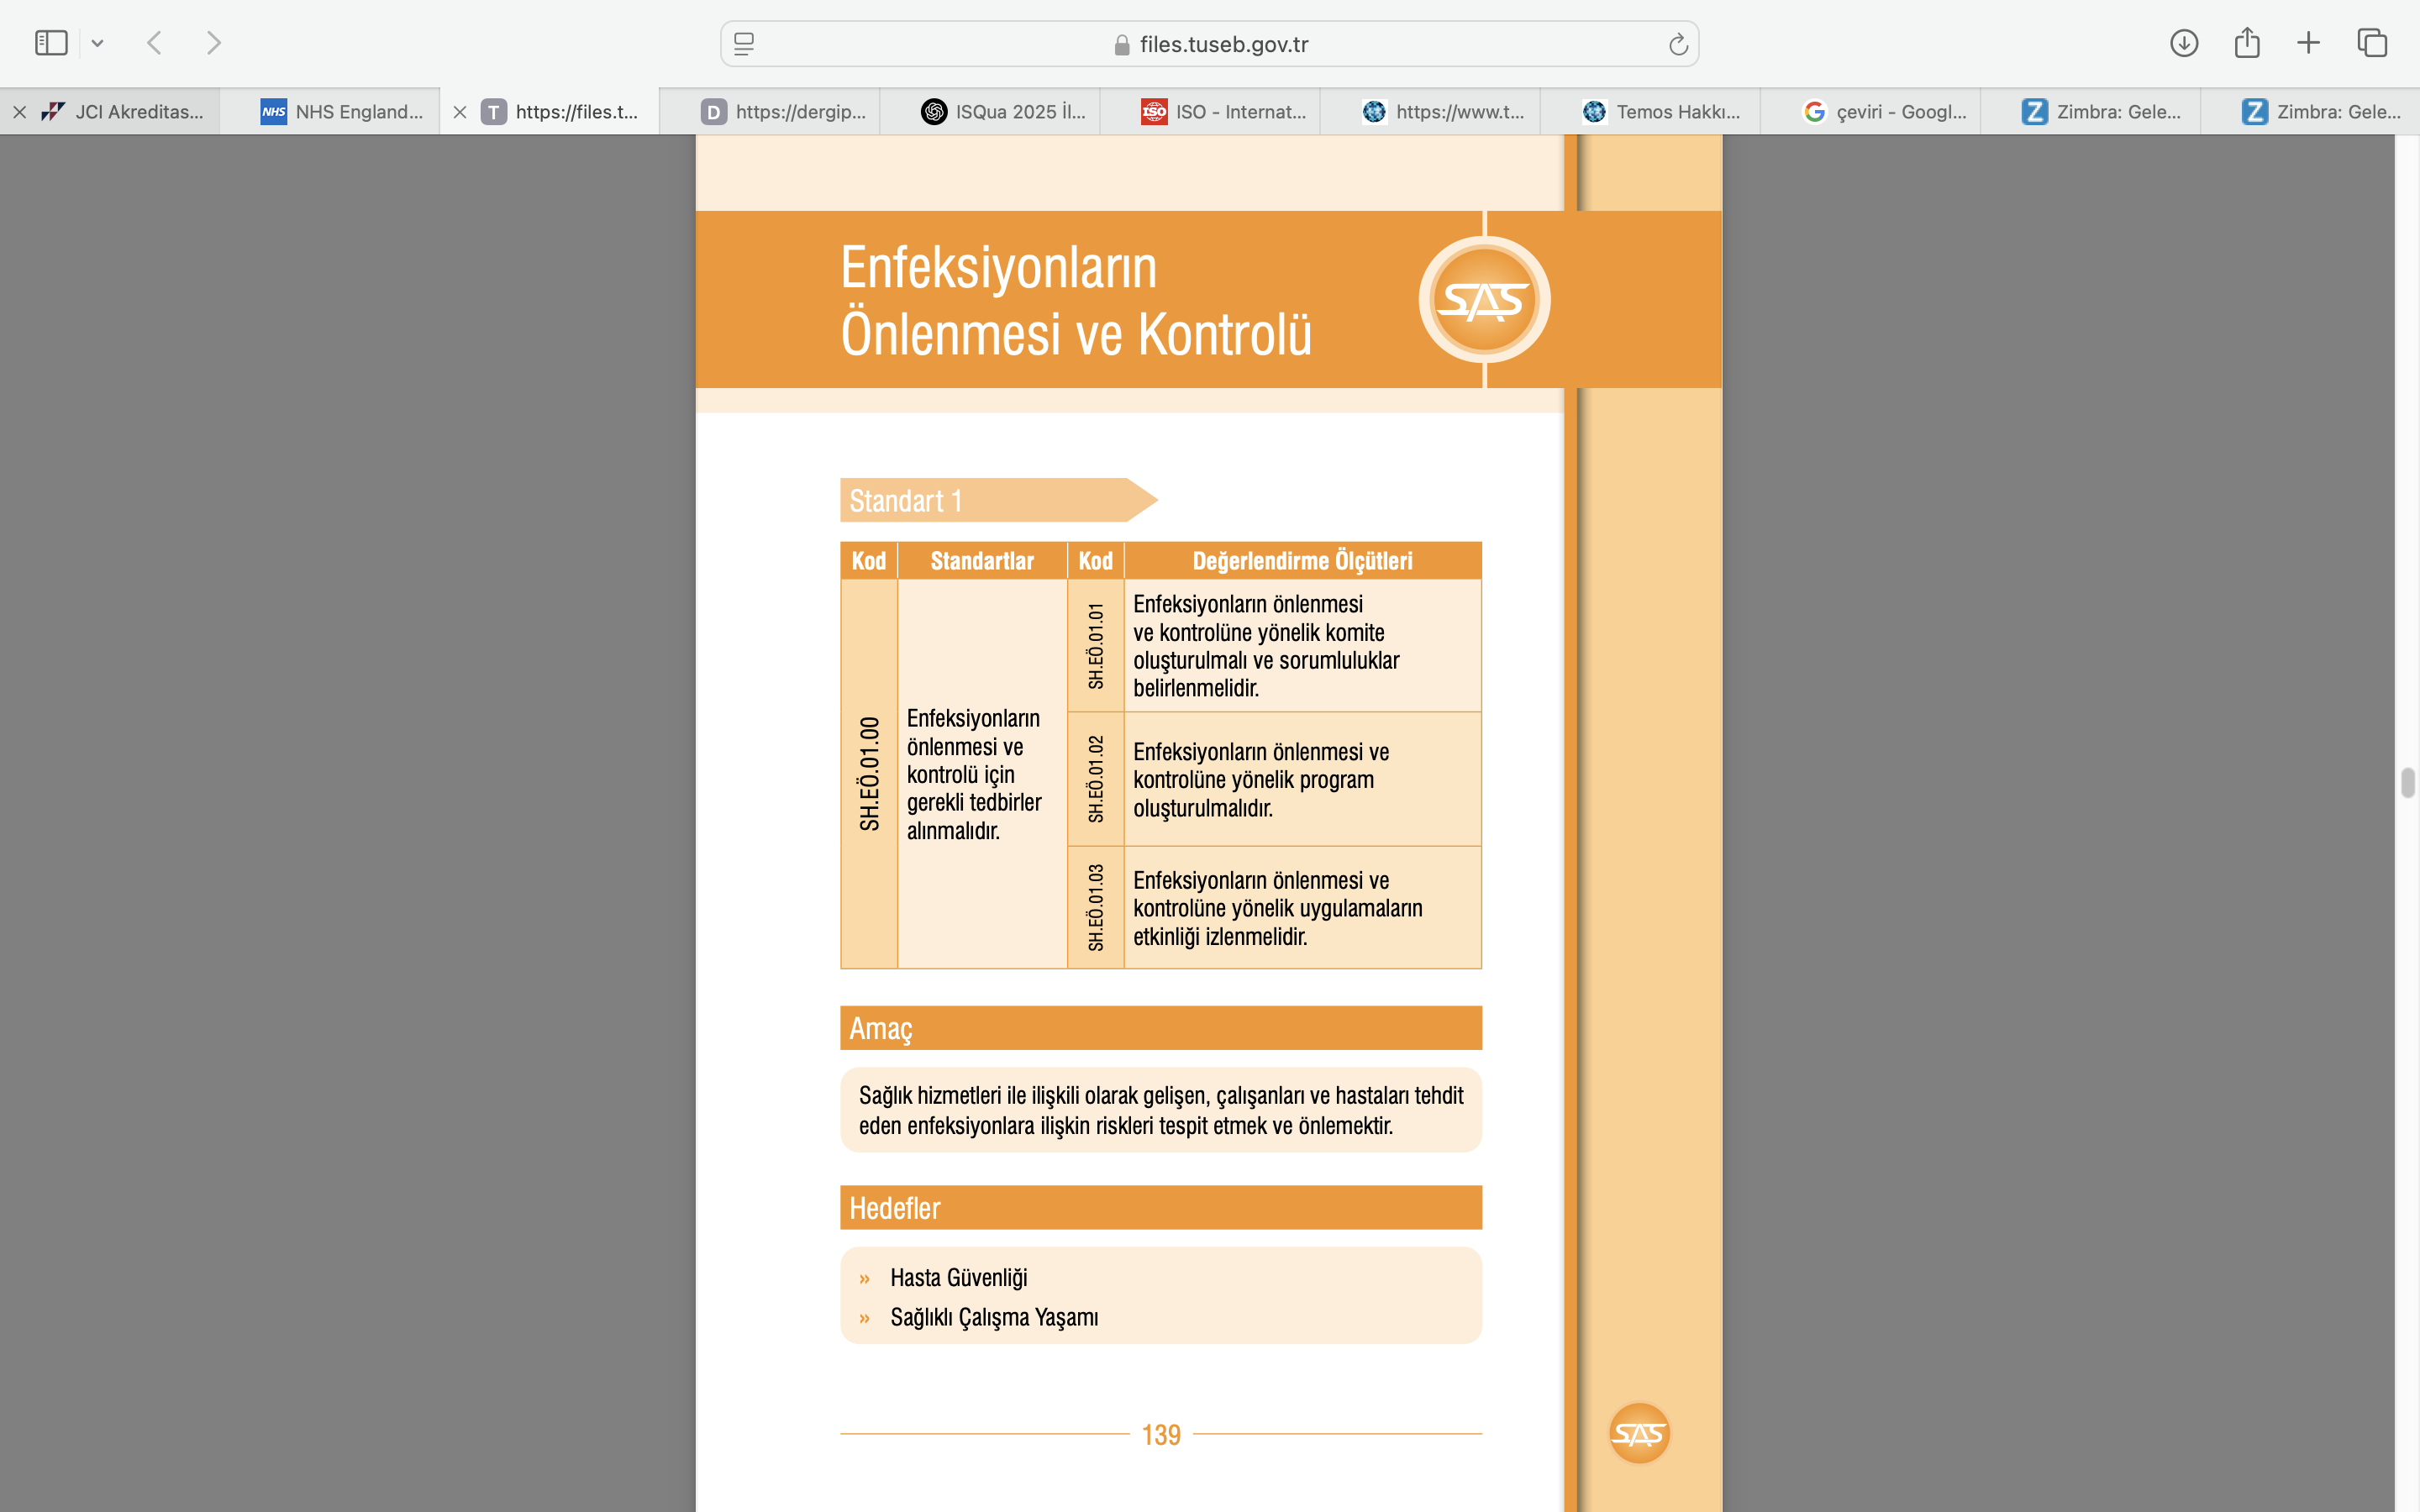
Sağlıkta Akreditasyon
Standartları Hastane Seti
Enfeksiyonların önlenmesi ve kontrolüne yönelik çalışmalar ve oluşturulacak program kapsamında temizlik konusu ele alınmalıdır
Temizlik, dezenfeksiyon, sterilizasyon, asepsi ve antisepsi süreçlerine yönelik kurallar belirlenmelidir. Bu süreçlerde;
Uygulanma zamanı
Uygulama kapsamı
Uygulama yöntemi ve kullanılacak materyal
Uygulamalarının etkinliğinin izlenmesine yönelik süreç belirlenmelidir

Slide 29
Sağlıkta Akreditasyon
Standartları Hastane Seti
Hastane temizliğine yönelik politikalar belirlenmeli, planlar oluşturulmalı, enfeksiyon açısından özellikli alanlar belirlenmeli, sorumlular tanımlanmalı, hangi alanda, hangi temizlik malzemelerinin, kim tarafından, nasıl uygulanacağı ve uygulamaların etkinliğinin nasıl ve kim tarafından kontrol edileceği belirlenmelidir

Slide 30
Sağlıkta Akreditasyon
Standartları Hastane Seti
Hastanenin tüm alanlarını kapsayacak şekilde temizlik planı ve ilgili dokümanlar oluşturulmalıdır: Dokümanlarda asgari aşağıdaki konular yer almalıdır:
-Bölüm ya da alan bazında belirlenen risk düzeyi
-İlgili alanda kullanılacak temizlik malzemeleri
-Malzeme ve ekipmanların temizliği ile etkin ve güvenli kullanımına yönelik kurallar
-Temizlik sıklığı
-Temizlik kuralları
-Olası kirlilik oluşturan kazalar sonrasında temizliğin nasılyapılacağına ilişkin kurallar
-Temizlik kontrolünün kim rafından nasıl yapılacağı

Slide 31
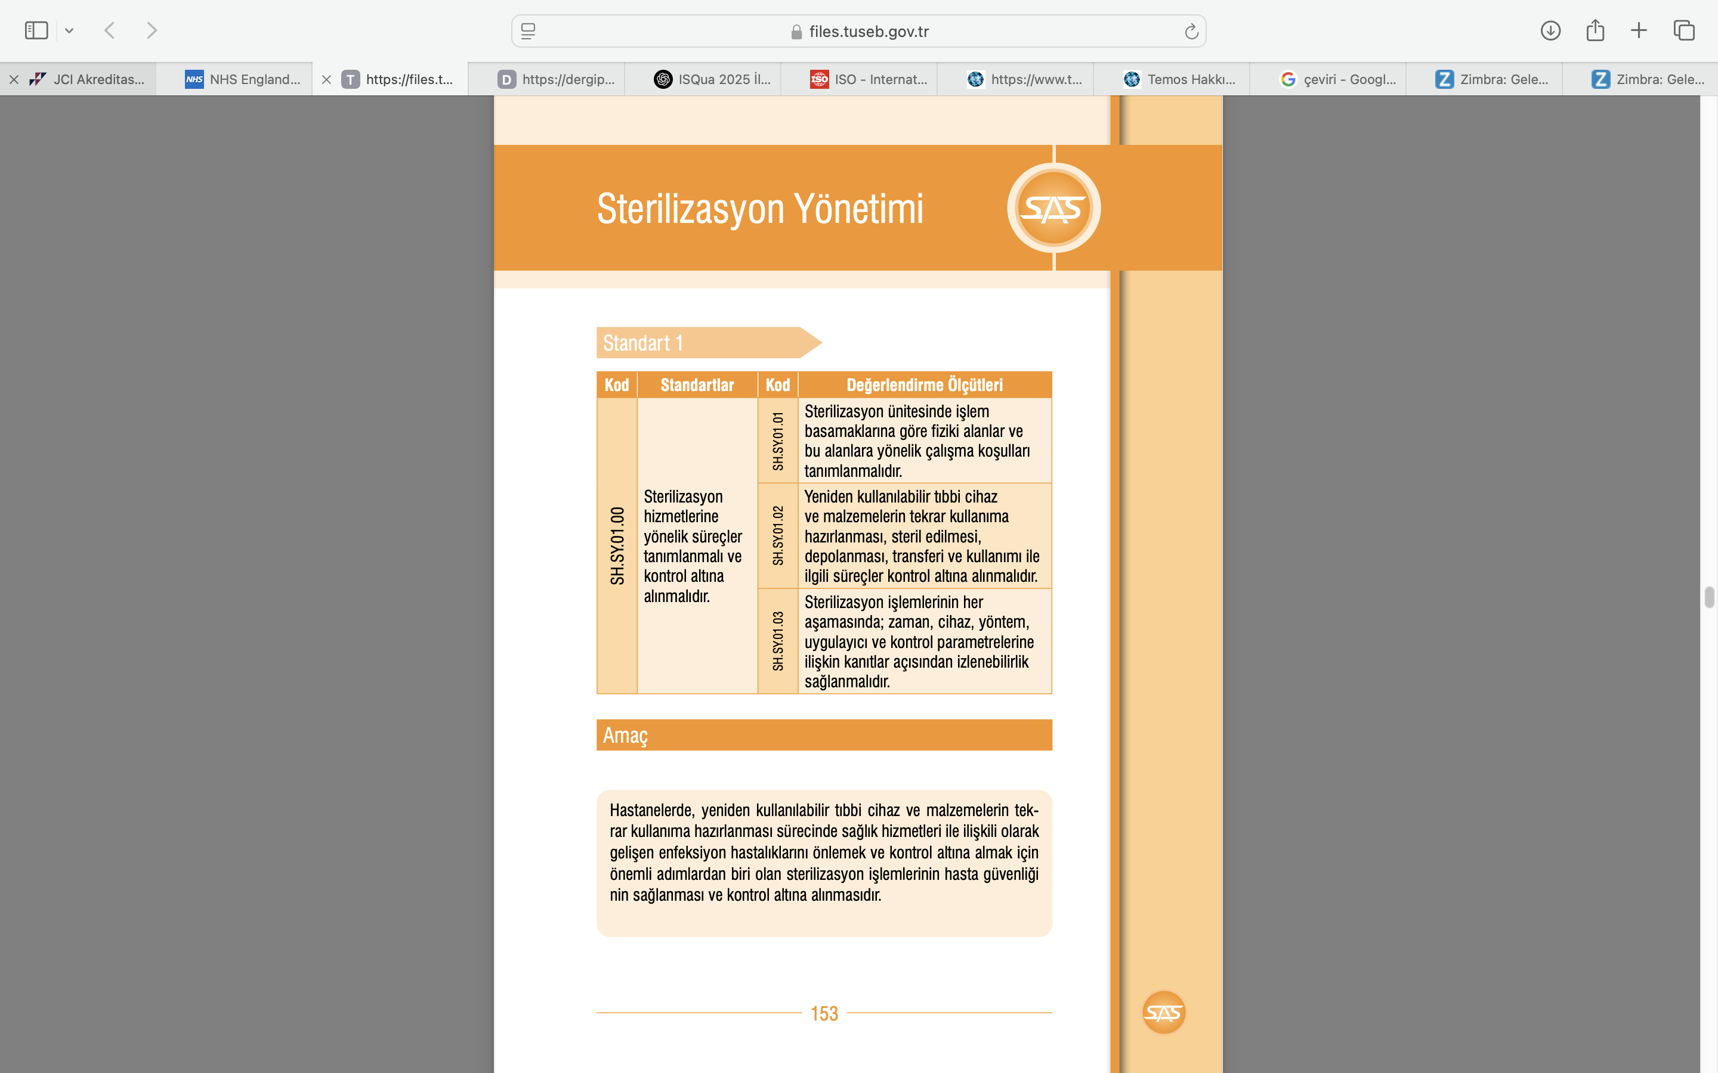
Sağlıkta Akreditasyon
Standartları Hastane Seti
Yıkama, Dezenfeksiyon ve Paketleme Süreçlerinde; paket içeriği, temizlik, bütünlük ve hasar açısından kontrol edilmeli ve gerekli bakım uygulamaları yapılmalıdır
Sterilizasyon ünitesinde kullanılan tüm cihaz ve ekipmanın belirlenen sıklık ve yöntem ile temizlik, bakım ve kontrolleri yapılmalıdır
Steril malzeme depolarında gerekli fiziki koşullar (yer tavan yüksekliği, hava sirkülasyonu, ısı, nem, temizlik vb.) sağlanmalıdır

Slide 32
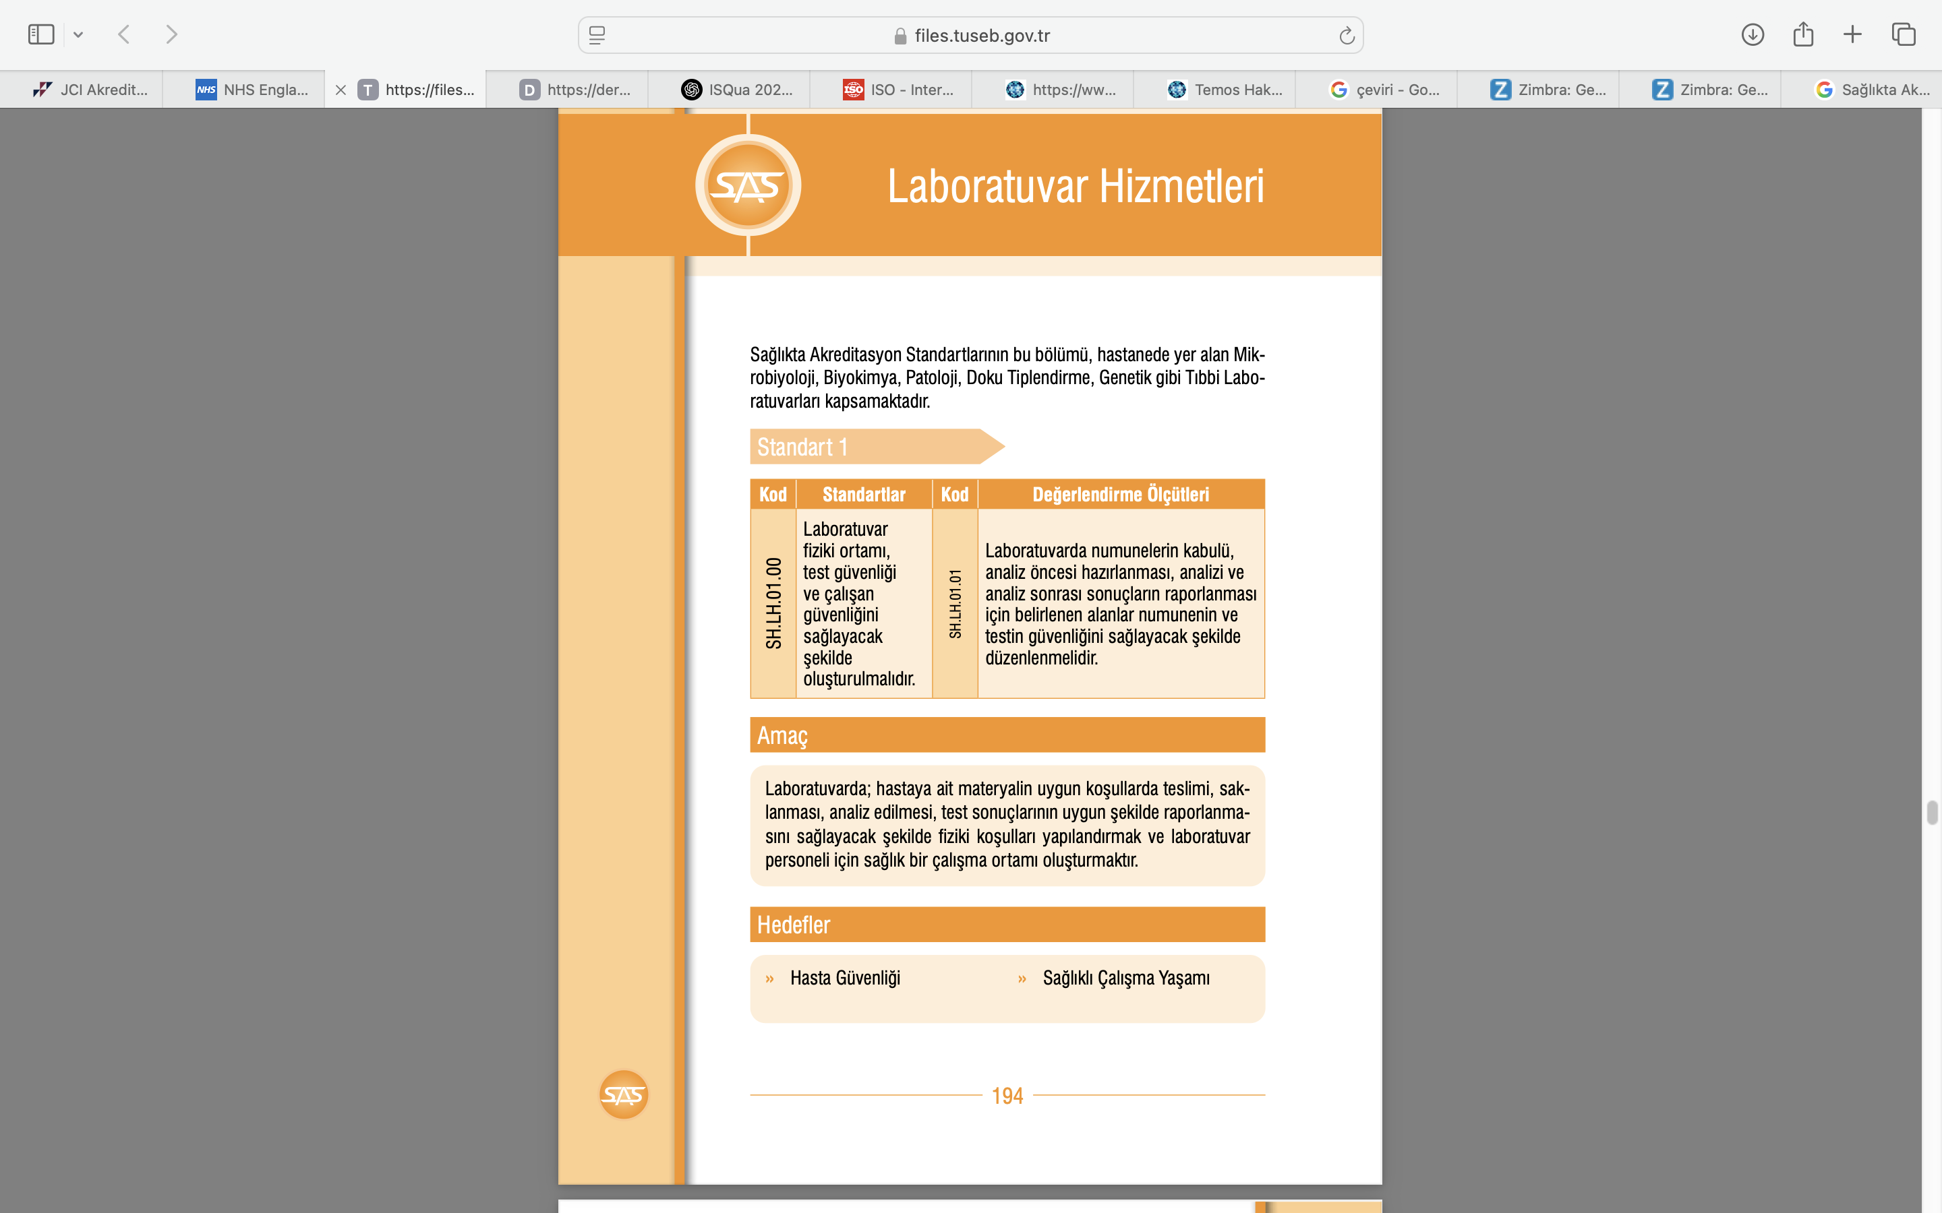
Sağlıkta Akreditasyon Standartları Hastane Seti
Test sürecinde kullanılacak cihazlara ilişkin temizlik, bakım, onarım ve kalibrasyon süreçlerinin tanımlanması

Slide 33
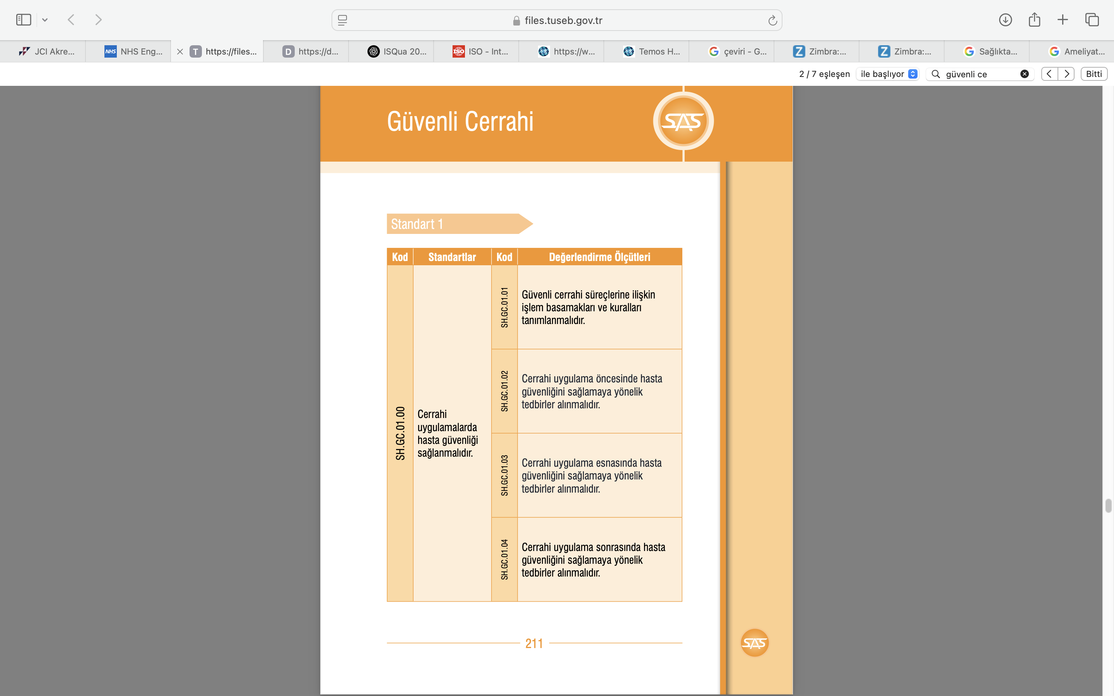
Sağlıkta Akreditasyon Standartları Hastane Seti
Ameliyathanenin duvar, tavan ve zemininde kullanılacak olan malzemeler, dezenfeksiyon ve temizlemeye uygun antibakteriyel özellikte olmalıdır

Slide 34
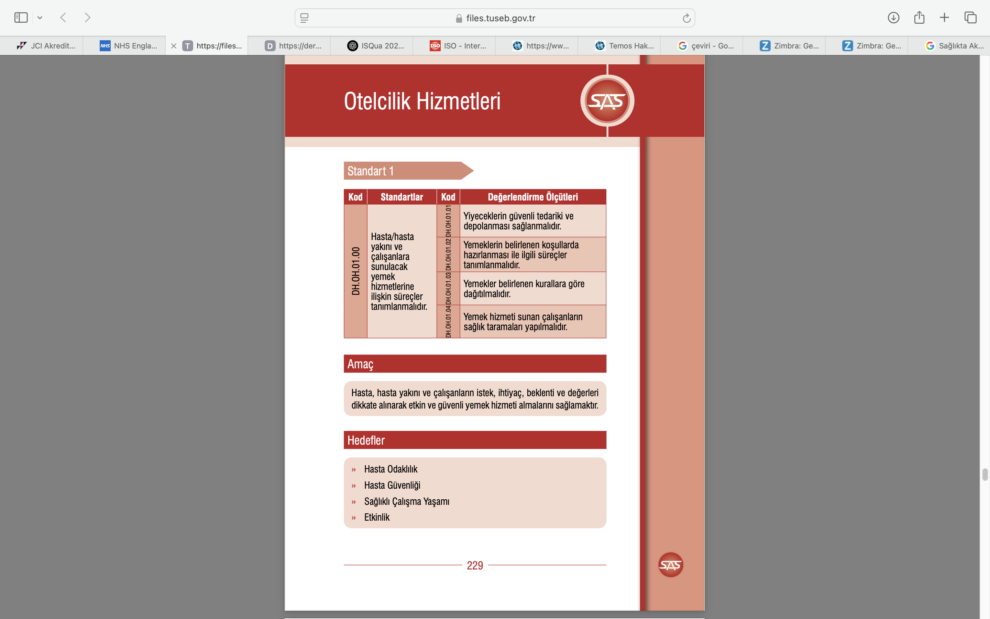
Sağlıkta Akreditasyon Standartları
Hastane Seti
Taşımada ve dağıtımda kullanılan yemek arabaları ile diğer ekipman ve malzemelerin temizlik ve dezenfeksiyonları yapılmalıdır
Çamaşırhanede kullanılan ekipmanların kullanımına ilişkin kurallar belirlenmeli, ekipmanların temizlik, bakım, onarım ve kontrolü sağlanmalıdır
Hasta odalarında hastanın tanı ve tedavisine yönelik gerekli ekipman ve malzeme bulunmalıdır. Bu ekipman ve malzemenin temizlik ve dezenfeksiyonu yapılmalıdır

Slide 35
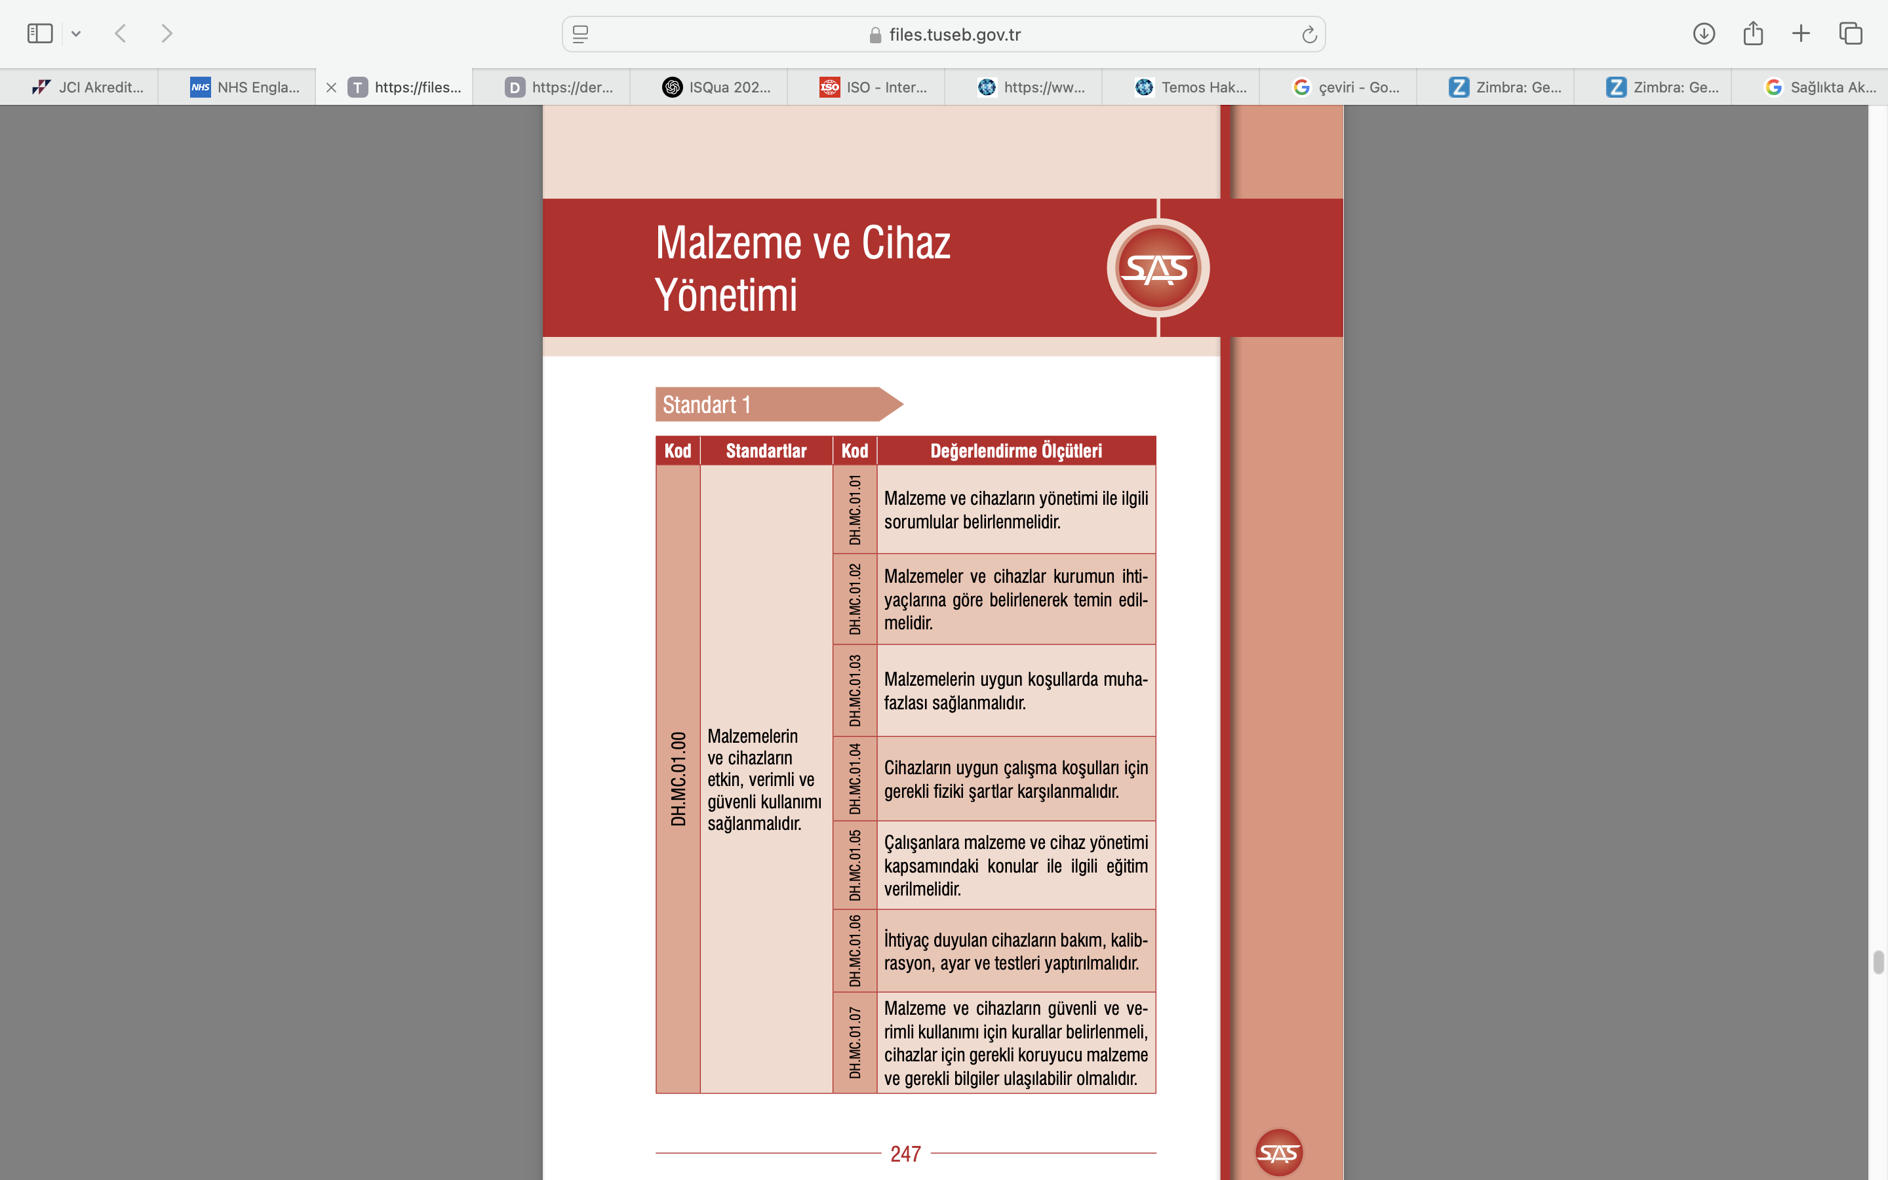
Sağlıkta Akreditasyon Standartları Hastane Seti
Malzeme ve cihaz yönetimine dair dokümanlar; malzeme ve cihazlara özgü temizlik ve dezenfeksiyon süreçlerini içermelidir

Slide 36
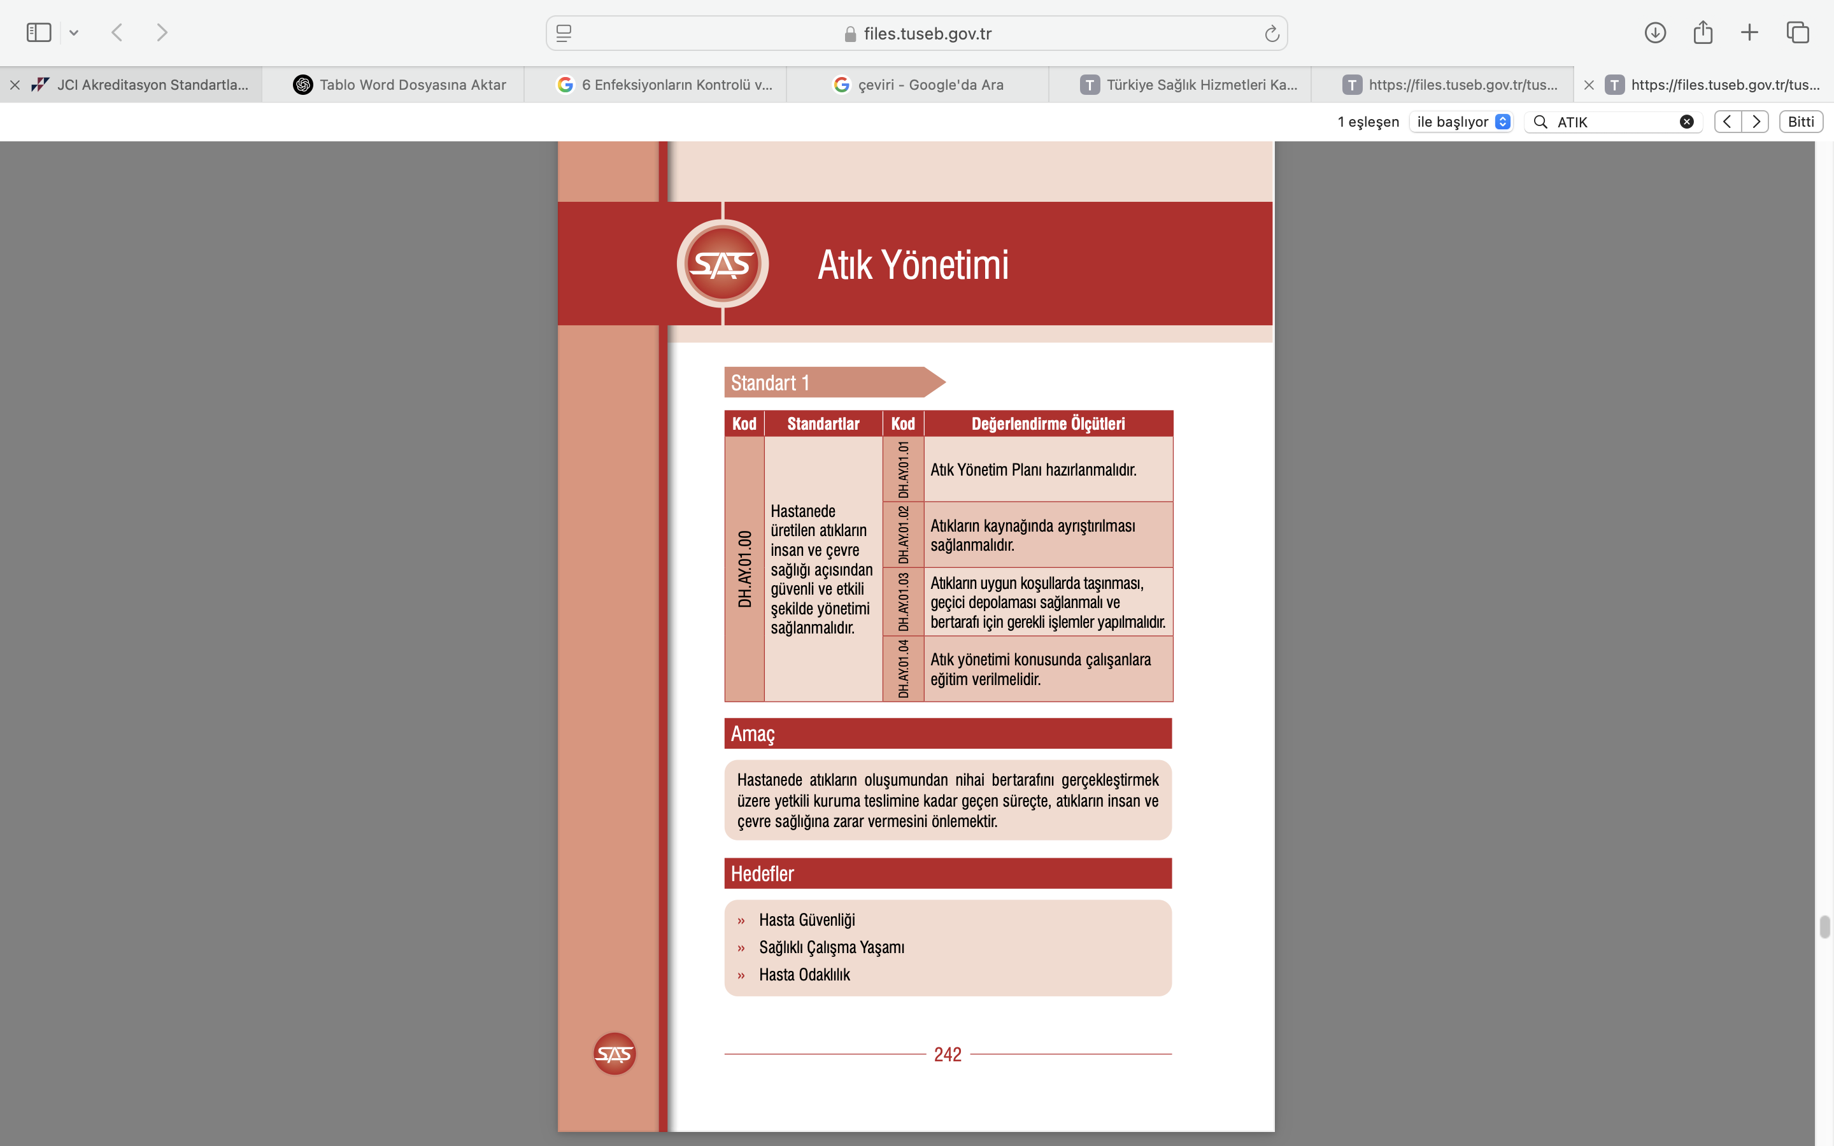
Sağlıkta Akreditasyon Standartları Hastane Seti
Tıbbi ve evsel atıkların uygun şekilde toplanması ve bertarafı ile hijyen sağlanmalıdır

Slide 37
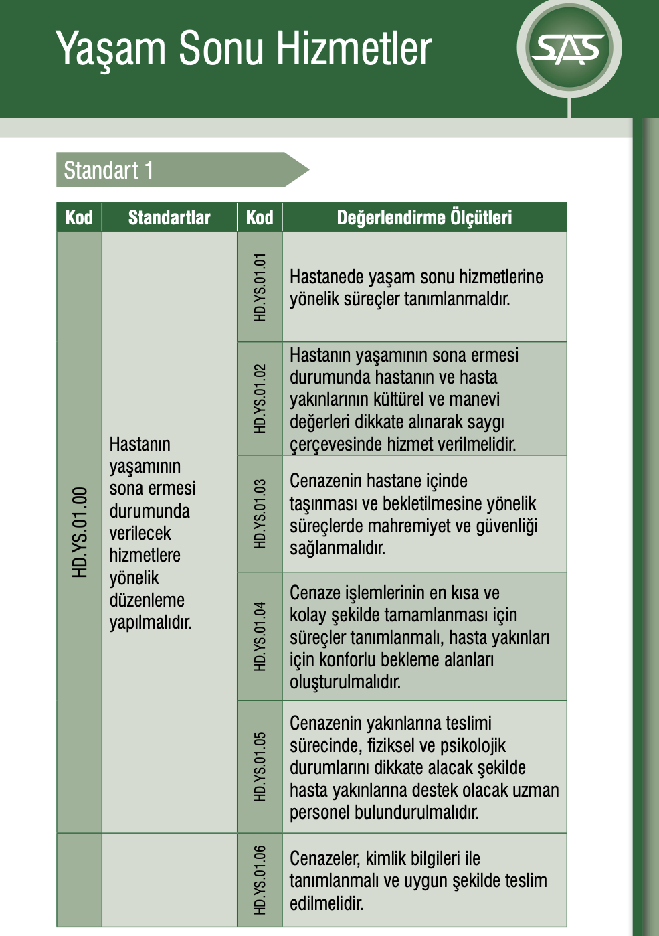
Sağlıkta Akreditasyon Standartları Hastane Seti
Cenazenin bekletileceği alan ya da alanlarda temizlik, sıcaklık, aydınlatma, sıcak su sistemi, vb. fiziksel koşullara dikkat edilmelidir

Slide 38
Sonuç
Temizlik, sağlık hizmetlerinin görünmeyen ama en hayati bileşenlerinden biridir
Enfeksiyonların önlenmesi, hasta güvenliğinin sağlanması, çalışan sağlığının korunması ve genel bakım kalitesinin sürdürülebilmesi için temizlik uygulamalarının standartlara uygun ve sistematik şekilde yürütülmesi zorunludur
Türkiye Sağlıkta Akreditasyon Standartları (SAS) Hastane Seti, bu gerekliliği karşılamak üzere detaylı politikalar, prosedürler ve kontrol mekanizmaları öngörmektedir

Slide 39
Sonuç
Standartlar, sadece temizlik sıklığı ve malzeme kullanımını değil; aynı zamanda temizlik süreçlerinin planlanması, sorumluların belirlenmesi, etkinliğin izlenmesi ve kayıt altına alınmasını da kapsar
Ayrıca sterilizasyon, atık yönetimi, ekipman temizliği ve otelcilik hizmetleri gibi birçok farklı alanla entegre çalışılarak çok yönlü bir temizlik güvenliği sağlanır
Bu bağlamda, temizlik hizmetleri sağlık kuruluşlarında yalnızca destek hizmeti değil, hasta bakım sürecinin ayrılmaz bir parçası olarak ele alınmalı ve sürekli iyileştirme yaklaşımıyla yönetilmelidir

Slide 40
Kaynaklar
1. Cengiz, C. (2018). Sağlık Hizmetlerinde Akreditasyon Programları ve TÜSKA. Sağlıkta Kalite ve Akreditasyon Dergisi, 1(1), 21-26
2. Kavak, D. G. (2018). Türkiye Sağlik Hizmetleri Kalite Ve Akreditasyon Enstitüsü (Tüska) Sağlikta Akreditasyon Standartlari. Sağlıkta Kalite ve Akreditasyon Dergisi, 1(1), 14-20.
3. Hussein, M., Pavlova, M., Ghalwash, M. et al. The impact of hospital accreditation on the quality of healthcare: a systematic literature review. BMC Health Serv Res 21, 1057 (2021). https://doi.org/10.1186/s12913-021-07097-6
4.https://ieea.ch/wp-content/uploads/2024/09/ISQua-EEA-Guidelines-and-Principles-for-the-Development-of-Health-and-Social-Care-Standards-6th-Edition-1.pdf
5.https://store.jointcommissioninternational.org/assets/3/7/EBJCIH24_Sample_Pages.pdf
6. https://www.iso.org/home.html
7. https://www.temos-worldwide.com/temos-standards.aspx
8.https://www.england.nhs.uk/long-read/national-standards-of-healthcare-cleanliness-2025/

Slide 41

Hazırlayanlar
Arş. Gör. Dr. Gülseren Maraş Baydoğan
Türk Hastane İnfeksiyonları ve Kontrolü Derneği Olarak Eğitime Katkılarından Dolayı Teşekkür Ederiz

